Slide 1

PROGETTAZIONE DI UNA RETE DI HOME DELIVERY ‘TRUCK + DRONE’ MEDIANTE L’APPLICAZIONE DI ALGORITMI EURISTICI
Bentivoglio Marcello
Fogli Federico
Guarelli Tommaso

Slide 2
SPECIFICHE DEL PROBLEMA
Il servizio di Home Delivery è composto da un Truck equipaggiato con un Drone.
L’OBIETTIVO è quello di servire tutti i clienti minimizzando la distanza totale percorsa dal Truck, dall’istante in cui parte dal Deposito a quello in cui vi ci ritorna.
Linguaggio utilizzato: Python
IDE: Visual Studio Code

Slide 3


TRUCK
Si muove sul grafo stradale
Ha capacità illimitata

Slide 4



DRONE
Si muove in linea d’aria fra i clienti
Può portare al più un peso Q
Ha autonomia di volo D

Slide 5
TRAVEL SAILSMAN PROBLEM
Dati N clienti, si vuole trovare una soluzione per cui il sottografo sia CONNESSO e che ogni nodo abbia 2 archi incidenti in esso -> CICLO HAMILTONIANO di costo minimo.
Funzione Obiettivo: minimizzare la distanza totale da percorrere per servire tutti gli N clienti.
Problema di tipo NP-Hard.
TSP

Slide 6
VEHICLE ROUTING PROBLEM
È un estensione del TSP, in cui, partendo da un deposito, il veicolo, che ha capacità Q, deve visitare tutti i nodi-cliente, per esempio per consegnare/ritirare delle merci.
Nel caso in cui la somma delle domande sia superiore alla capacità del Q veicolo, bisogna affrontare non solo un problema di SEQUENZIAMENTO (in che ordine visito i clienti?), ma soprattutto un problema di PARTIZIONAMENTO (come suddivido i clienti nei vari Tour?).
Funzione Obiettivo: minimizzare il numero di veicoli necessari O minimizzare la distanza totale percorsa.
Problema di tipo NP-Hard.
VRP

Slide 7
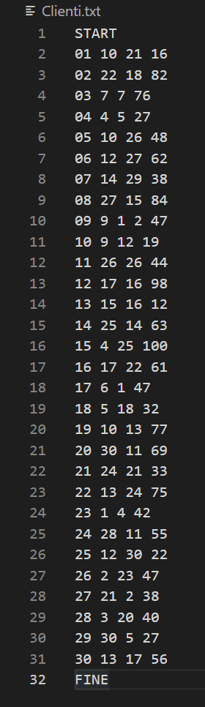
FILE INPUT

Slide 8
COME IMPOSTARE LA SOLUZIONE AL PROBLEMA?

Slide 9
EURISTICHE
Gli algoritmi euristici si possono dividere in 2 grandi famiglie:
Algoritmi Costruttivi (Greedy, Ad Hoc):
Partendo da 0, hanno in Input la descrizione dell’istanza e producono in Output una soluzione ammissibile al problema.
Algoritmi di Miglioramento:
Oltre alla descrizione del problema in Input, richiedono anche una soluzione ammissibile di partenza, quindi tipicamente vengono usati in cascata rispetto agli Algoritmi Costruttivi.
Quindi, una Costruttiva produce una soluzione, mentre una migliorativa cerca di migliorare la qualità della soluzione precedentemente trovata.

Slide 10
EURISTICHE
COSTRUTTIVE
GREEDY
NEAREST NEIGHBOUR
DI MIGLIORAMENTO
LOCAL SEARCH
POPULATION BASED
CHEAPEST INSERTION
2-OPT
CHEAPEST INSERTION + BEST NODE
ALGORITMO GENETICO

Slide 11
EURISTICHE COSTRUTTIVE GREEDY
Gli algoritmi Greedy determinano la soluzione attraverso una sequenza di decisioni parziali (localmente ottime), senza mai modificare le decisioni prese.
Sono di facile implementazione e notevole efficienza computazionale, ma, sia pure con alcune eccezioni di notevole rilievo (matroidi), non garantiscono l'ottimalità, e a volte neppure l’ammissibilità della soluzione prodotta.
Questo è dovuto dal fatto di NON mettere in discussione le decisioni già prese, e ciò che ne consegue è che le decisioni degli ultimi passi siano sempre piu ristrette e condizionate dalle decisioni precedenti. Tutto ciò, perché quando prendono le decisioni iniziali ai primi passi, non sono in grado di prevedere quali siano le ripercussioni sulle decisioni future, quindi se fanno delle valutazioni non corrette (basate su informazioni locali) nei primi passi, poi di fatto possono avere difficoltà a garantire l’ammissibilità nelle scelte che si possono fare nelle ultime iterazioni.

Slide 12
DESCRIZIONE FORMALE DEGLI ALGORITMI GREEDY
Viene detto «Greedy» un algoritmo costruttivo iterativo che costruisce l'insieme X∊ F (soluzione ammissibile del problema), partendo dall'insieme vuoto ∅ ed inserendovi, ad ogni passo, l’elemento più “promettente” fra quelli che non violano l’indipendenza dell'insieme.
Template Procedure Greedy
Soluzione iniziale S₀=∅,
ad ogni step k
- seleziona e_{k} come l’elemento di E più promettente (criterio Best) tra quelli non ancora esaminati,
- valuta se la soluzione parziale S_{k}∪e_{k} ∈ F (test di indipendenza, o ammissibilità delle soluzioni parziali)
termina avendo esaminato tutto E o quando S_{k} è massimale (S_{n} := S_{k}).

Slide 13
Strutturare un algoritmo come Greedy, su un sistema di insiemi indipendenti, ha il vantaggio di richiedere solo la specifica delle procedure Best e Ind per qualificare l’intero algoritmo.
PRO e CONTRO degli algoritmi Greedy:
+ algoritmi computazionalmente leggeri e rapidi
- bassa qualità della soluzione
Possiamo definire altri algoritmi Greedy modificando il criterio Best, per la scelta locale del miglior elemento.

Slide 14
NEAREST NEIGHBOUR
Riflette molto il modo di pensare di una persona.
Si limita a fare delle scelte sulla base delle informazioni che vede in quel momento.
La Nearest Neighbour implementa questo approccio al problema anche dal punto di vista spaziale, perché si comporta come una persona che si muove sul grafo.
Parte da un nodo I qualsiasi, ed ogni volta fa un passo in avanti utilizzando l’arco (I,J) di costo minimo che può percorrere senza pregiudicare l’ammissibilità della soluzione finale.
J diventa il nuovo nodo corrente, e si itera fino a che non si chiude il ciclo dopo N iterazioni.
Ad ogni iterazione, viene comunque controllato che l’aggiunta dell’ultimo arco non produca un ciclo più piccolo di quello Hamiltoniano.
Se il grafo non è completo, non è garantita l’ammissibilità della soluzione.
La Nearest Neighbour è un esempio tipico di come scelte iniziali localmente ottime, portino a scelte di pessima qualità nei passi finali dell'algoritmo, in cui i vincoli di ammissibilità restringono le scelte.
Spesso, il costo della soluzione ottenuta con la Nearest Neighbour, è abbastanza scadente e lontana dall’ottimo.

Slide 15
NEAREST NEIGHBOUR
Best = Fare raggiungere al Drone il nodo più vicino a quello in cui si trova in quell’istante.
Ind = Se l’ultimo nodo che si prova a raggiungere non fa rispettare i vincoli del Drone, viene scartato e il Drone dovrà ricongiungersi al Truck sul penultimo nodo esaminato per effettuare la ricarica.

Slide 16
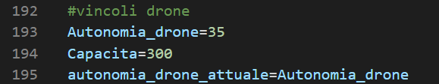
IMPOSIZIONE VINCOLI
Vincoli del drone: Autonomia e Capacità

Slide 17
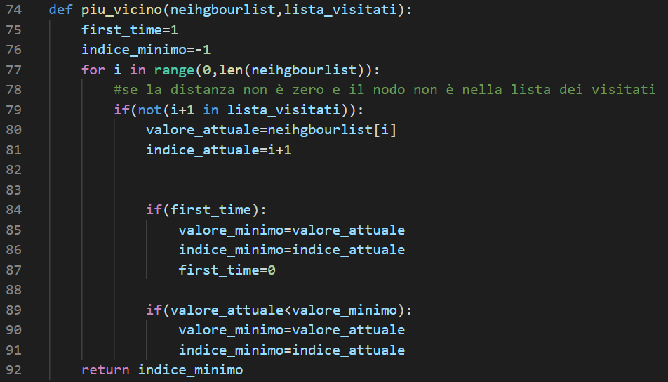
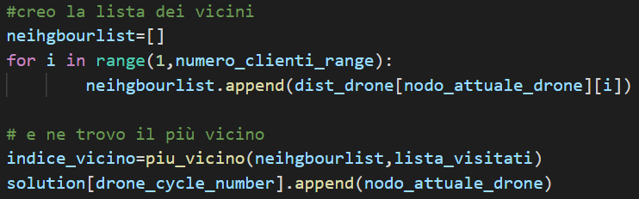
CALCOLO NODO PIU’ VICINO

Slide 18
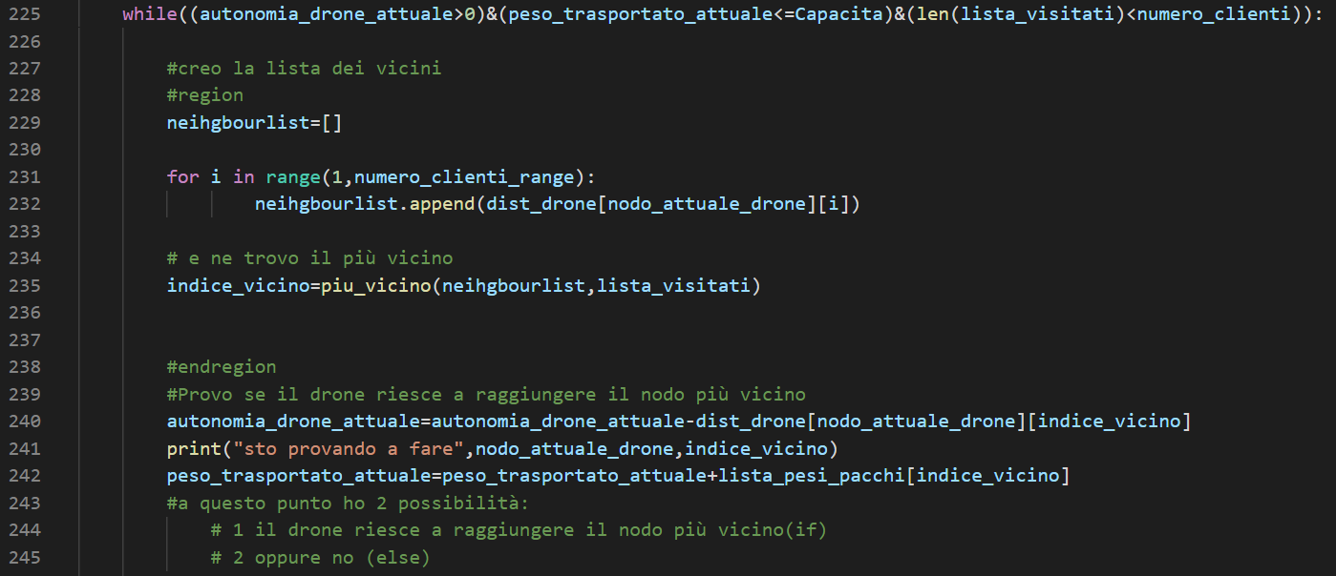
VERIFICA VINCOLI

Slide 19
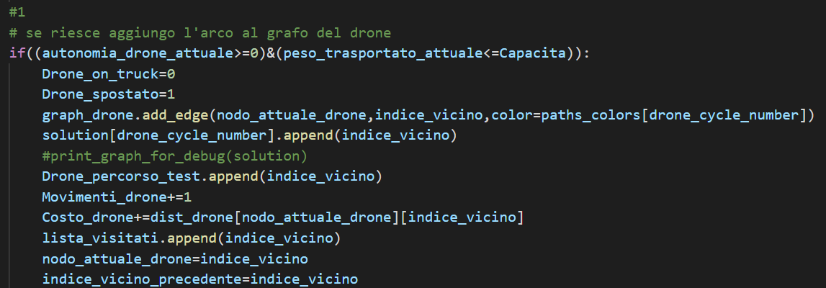
VERIFICA VINCOLI - 1

Slide 20
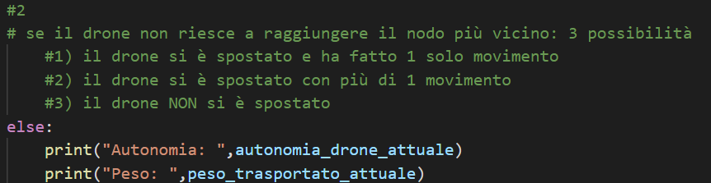
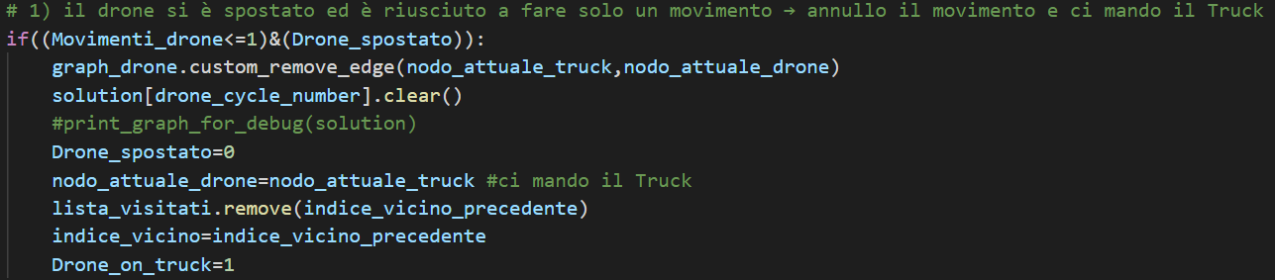
VERIFICA VINCOLI – 2.1

Slide 21
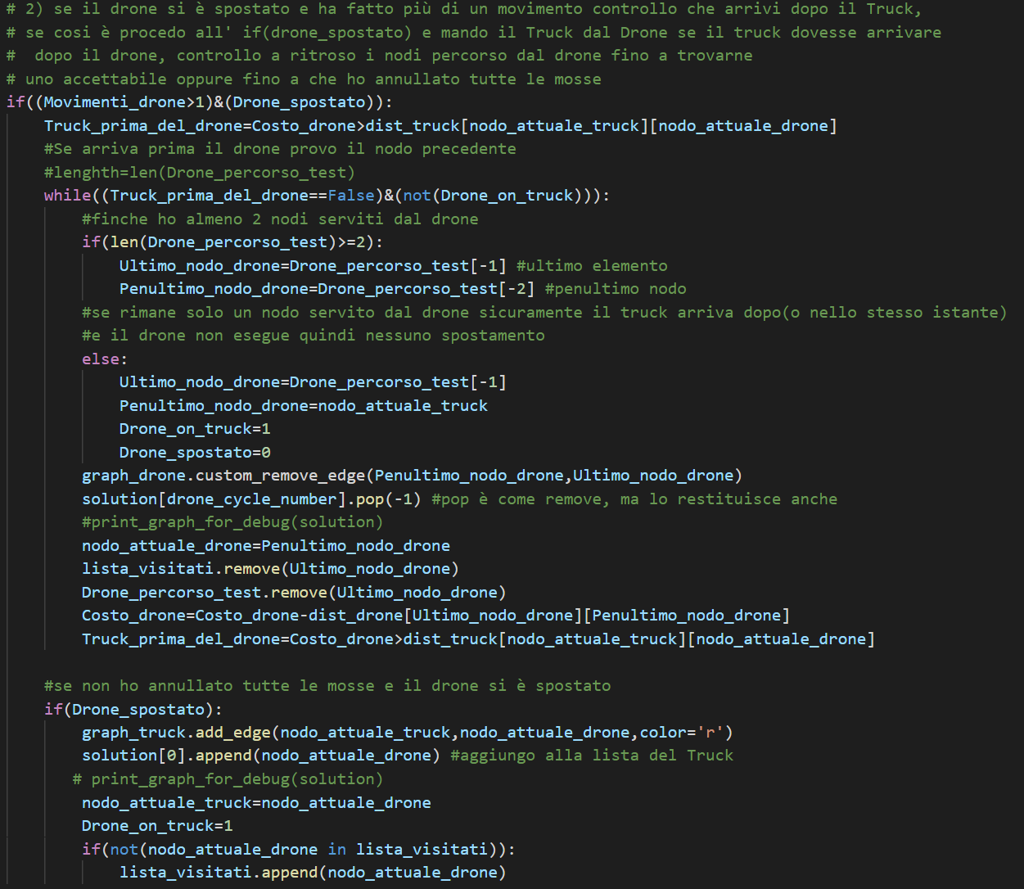
VERIFICA VINCOLI – 2.2

Slide 22
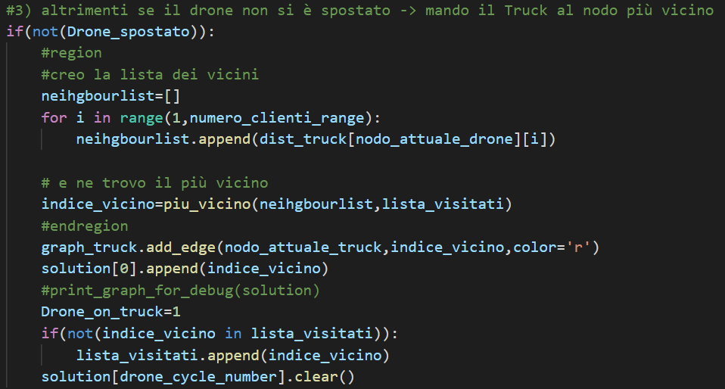
VERIFICA VINCOLI – 2.3

Slide 23
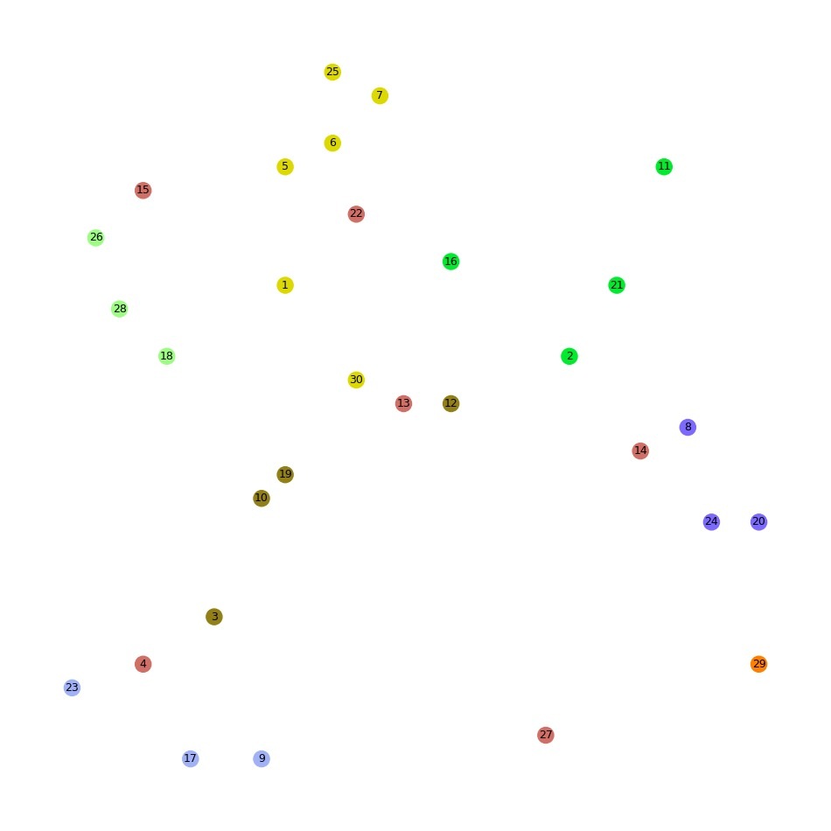
PESO
PESO
PESO
AUTONOMIA
PESO

Slide 24
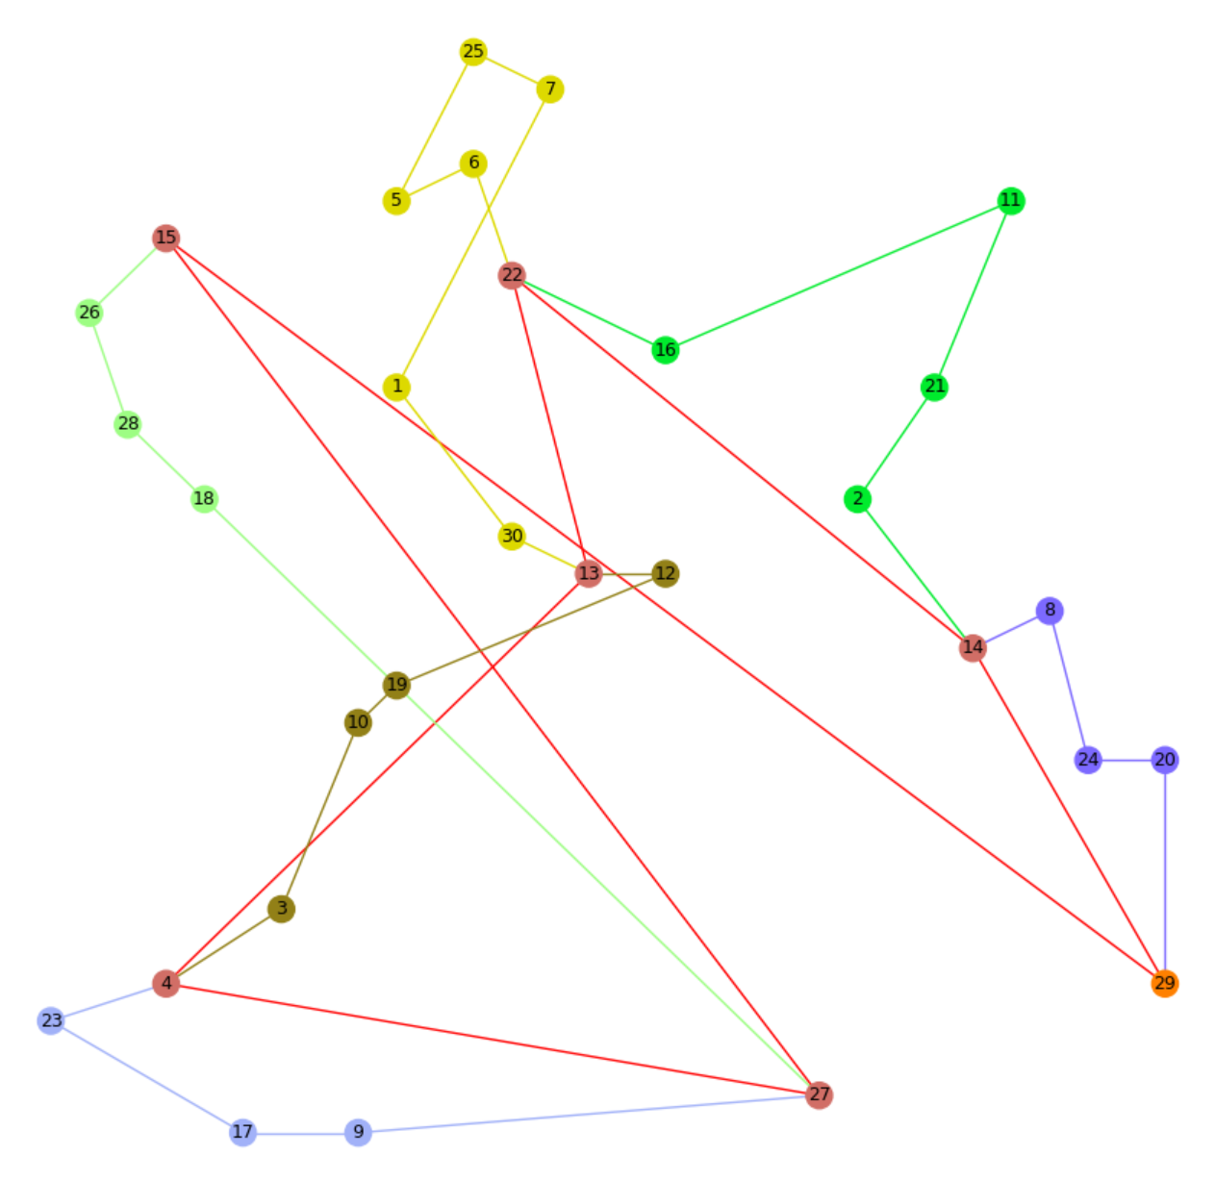
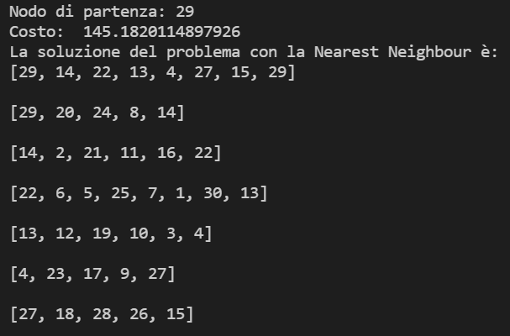
OUTPUT
NEAREST NEIGHBOUR
Distanza totale percorsa: 145 Km

Slide 25
CHEAPEST INSERTION
Questa volta, anziché allungare il cammino fino a riconnetterlo nell’ultimo step, per avere un Ciclo Hamiltoniano, espande un CICLO.
Quindi si ha in partenza il CICLO di Costo Minimo (cioè l’ARCO di costo minimo percorso prima in un senso e poi nell’altro), e gli si aggiunge ad ogni passo un nuovo NODO K scegliendo il DETOUR di Costo Minimo rispetto alla soluzione corrente.
Per fare questo, viene preso un Arco della soluzione parziale, lo si rompe e lo si sostituisce con i 2 Archi (i,k) e (k,j).
Si tratta dunque di un algoritmo di ispirazione GREEDY, in quanto è prevista la rimozione di Archi già inseriti in soluzione, quindi NON è una procedura GREEDY in senso stretto, anche se il principio secondo cui si estendono le soluzioni correnti è di tipo GREEDY.
Infatti, si aggiunge al ciclo il nodo nella posizione indicata dalla BEST (localmente migliore) che comporta il minimo incremento del costo della soluzione.

Slide 26
CHEAPEST INSERTION
Best = Aggiungere al ciclo il nodo, tale per cui si ottiene il Detour di costo minimo rispetto alla soluzione corrente .
Ind = Se l’ultima coppia di archi che si prova ad aggiungere al Detour non rispetta i vincoli del Drone, il sottociclo-Drone sarà massimale e bisogna ricaricarlo.

Slide 27
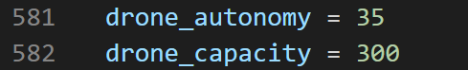
IMPOSIZIONE VINCOLI
Vincoli del drone: Autonomia e Capacità

Slide 28
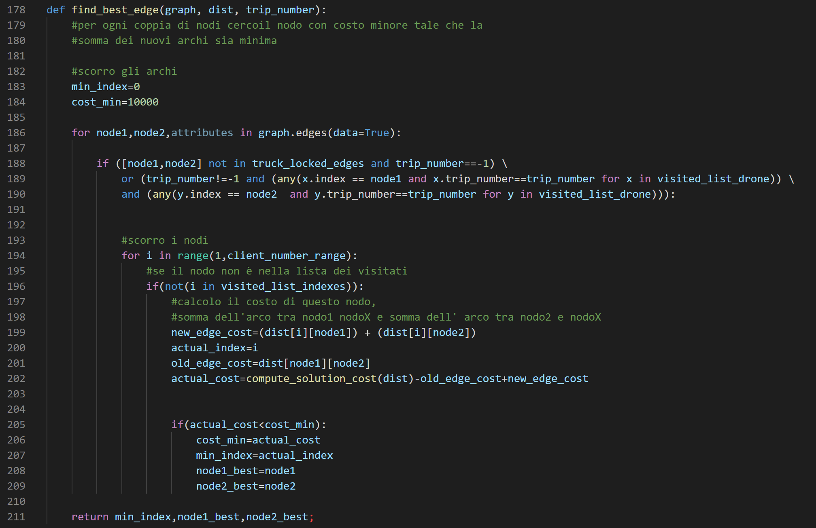
IMPOSIZIONE VINCOLI
Ricerca del nodo migliore

Slide 29
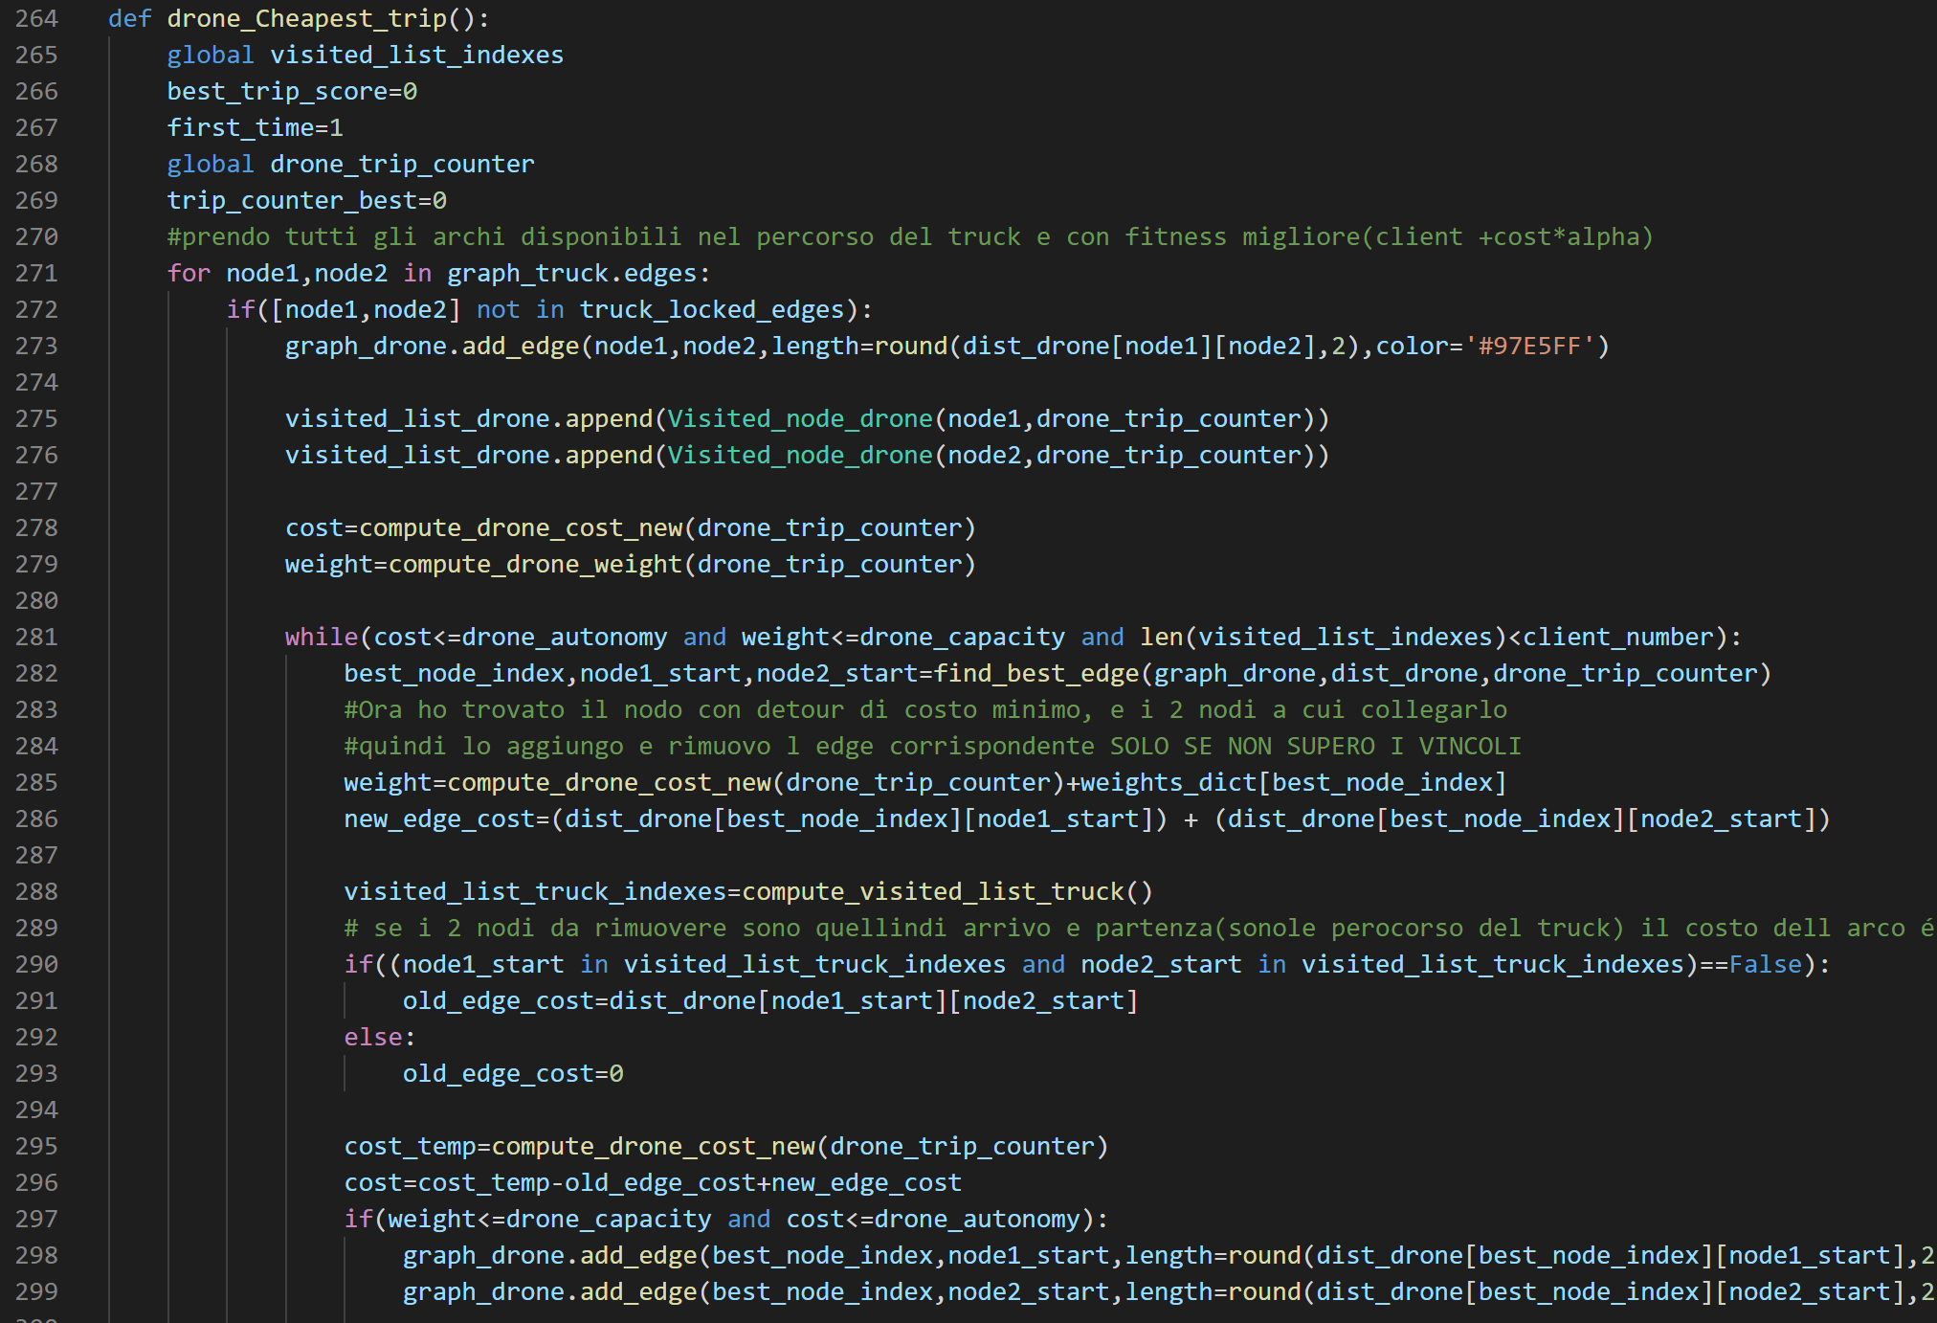
IMPOSIZIONE VINCOLI
Aggiungo il nodo migliore se rispetta vincoli del Drone

Slide 30
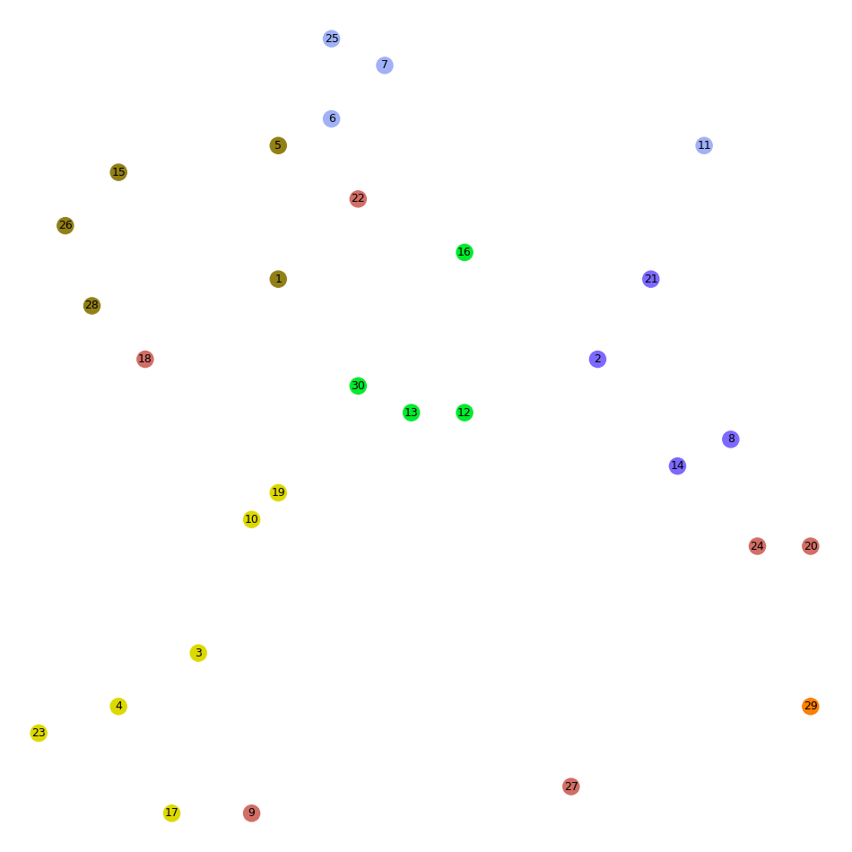

Slide 31
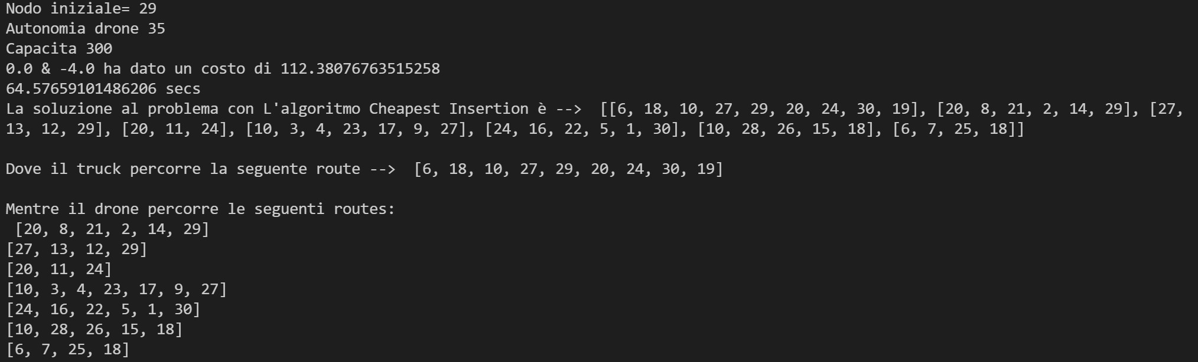
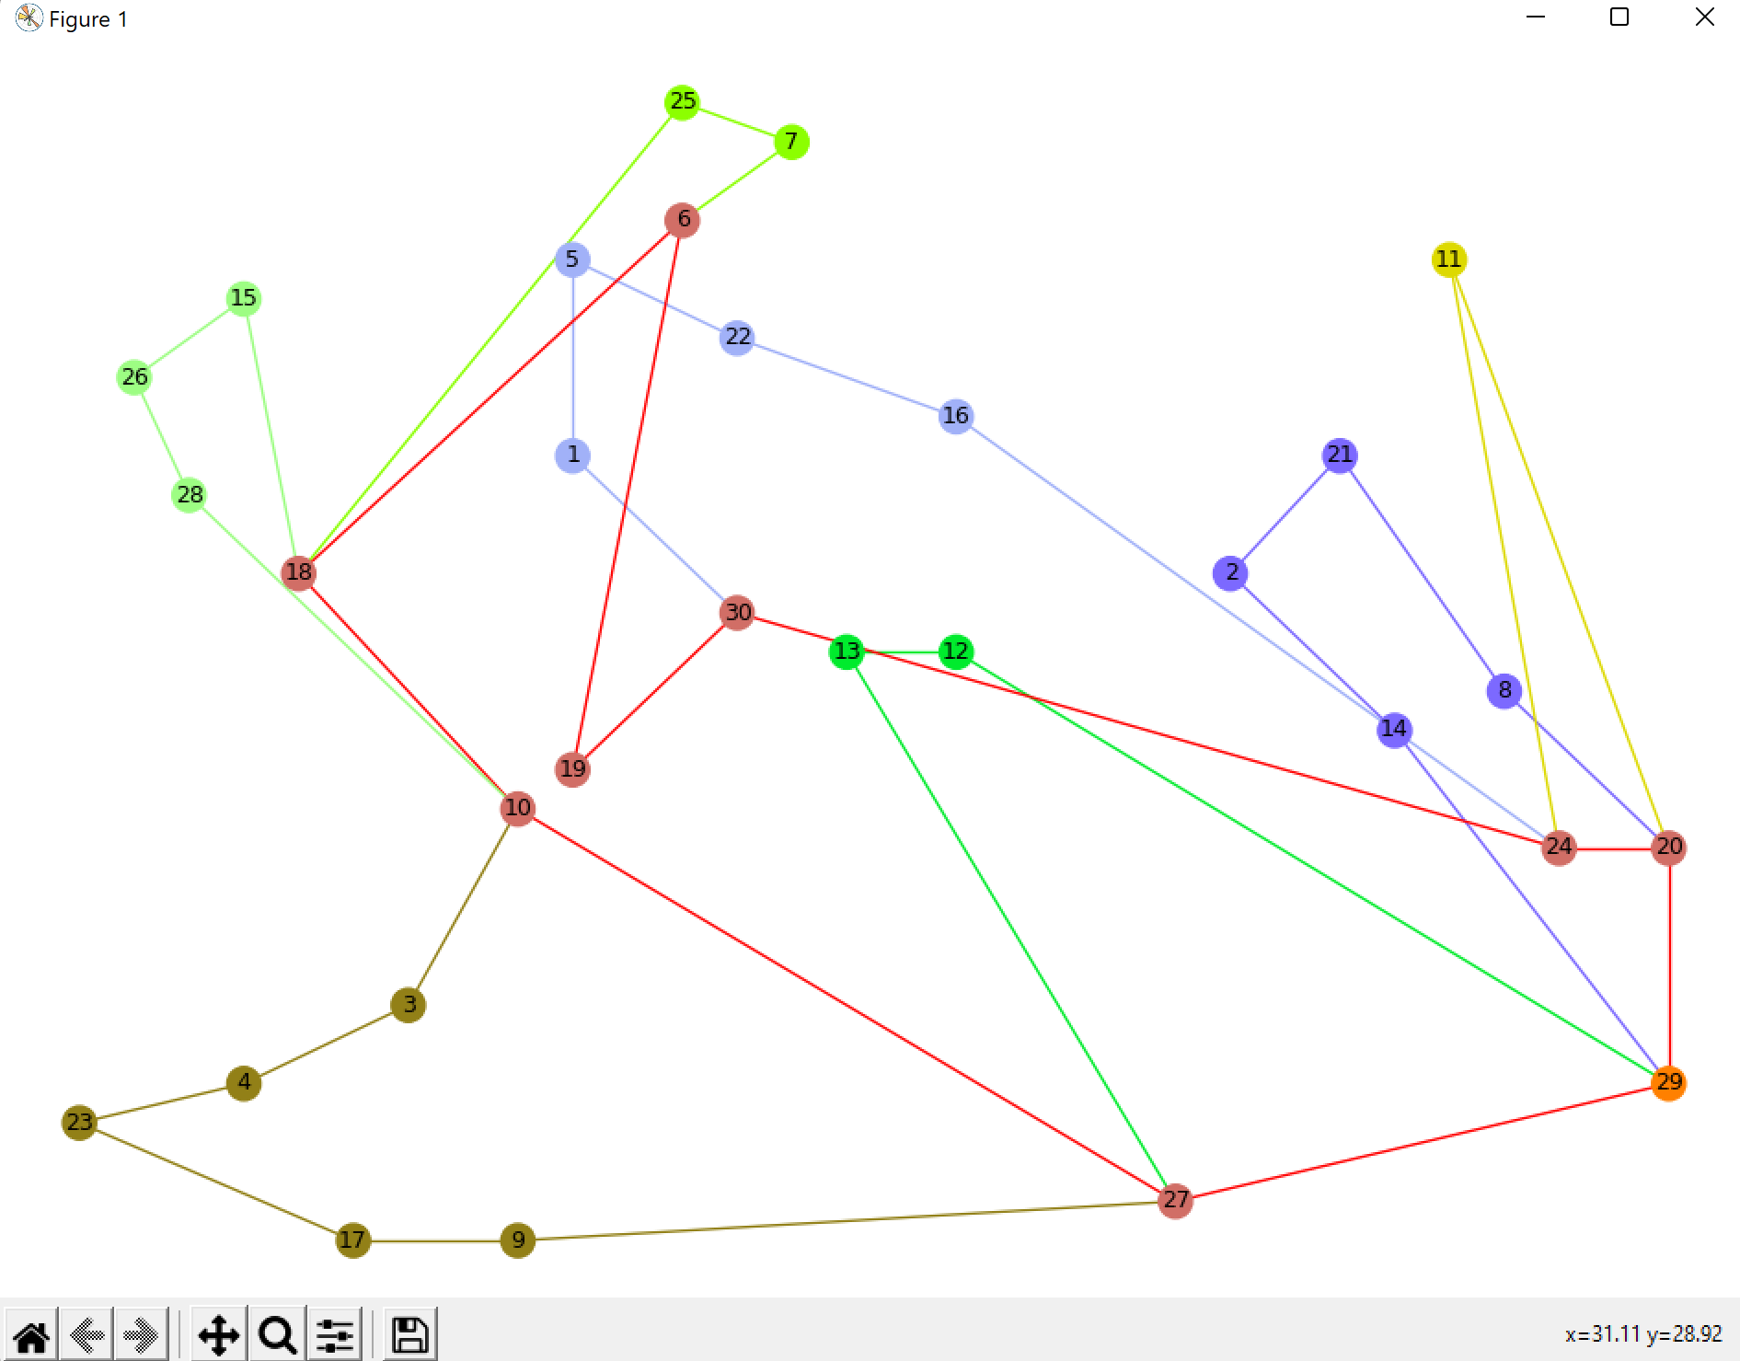
OUTPUT
CHEAPEST INSERTION
Distanza totale percorsa: 112 Km

Slide 32
TSP + BEST NODE
Inizialmente si trova il ciclo Hamiltoniano al problema del TSP per il Truck tramite l'euristica Cheapest Insertion.
Prendo un qualsiasi nodo dal percorso del Truck e controllo che possa essere rimosso.
Se è possibile: lo inserisco nel punto migliore di un ciclo del drone
Se non è possibile: lo lascio nel percorso del Truck
Si continua fino a quando non finisco I nodi da visitare nel percorso del Truck.

Slide 33
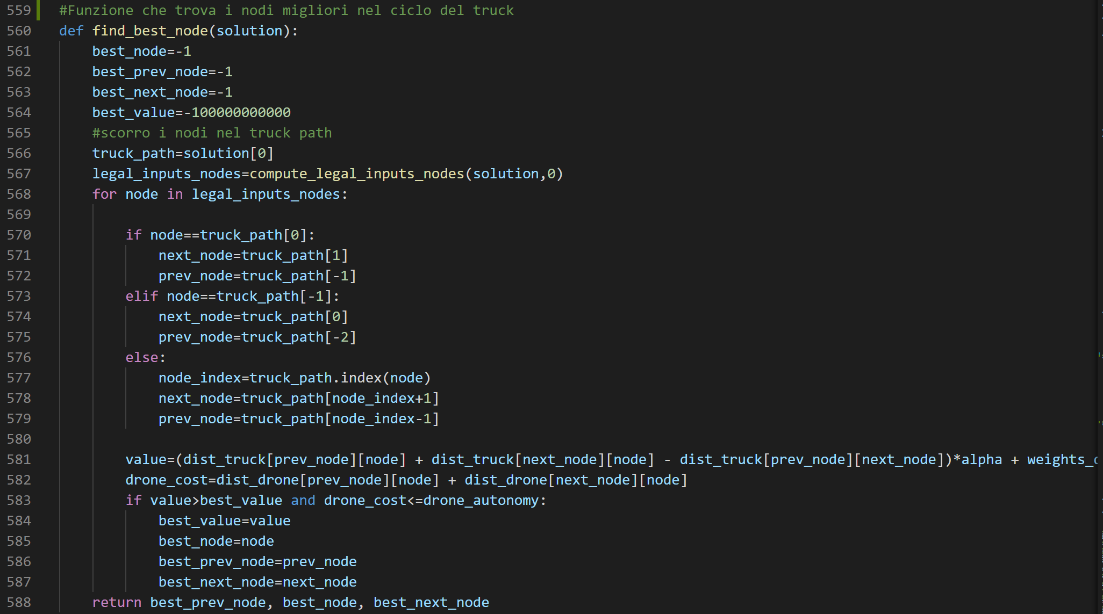
IMPOSIZIONE VINCOLI
Ricerca del nodo migliore nel Tour del Truck

Slide 34
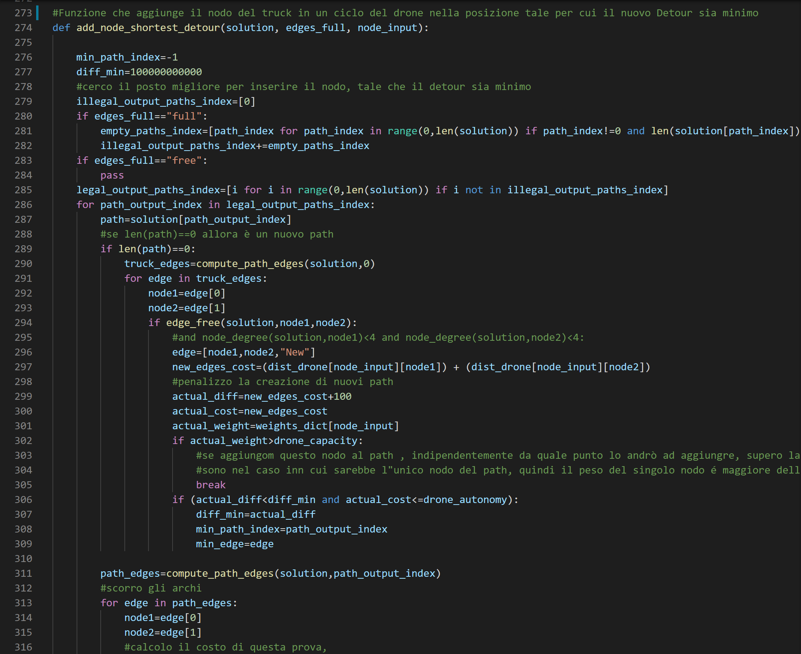
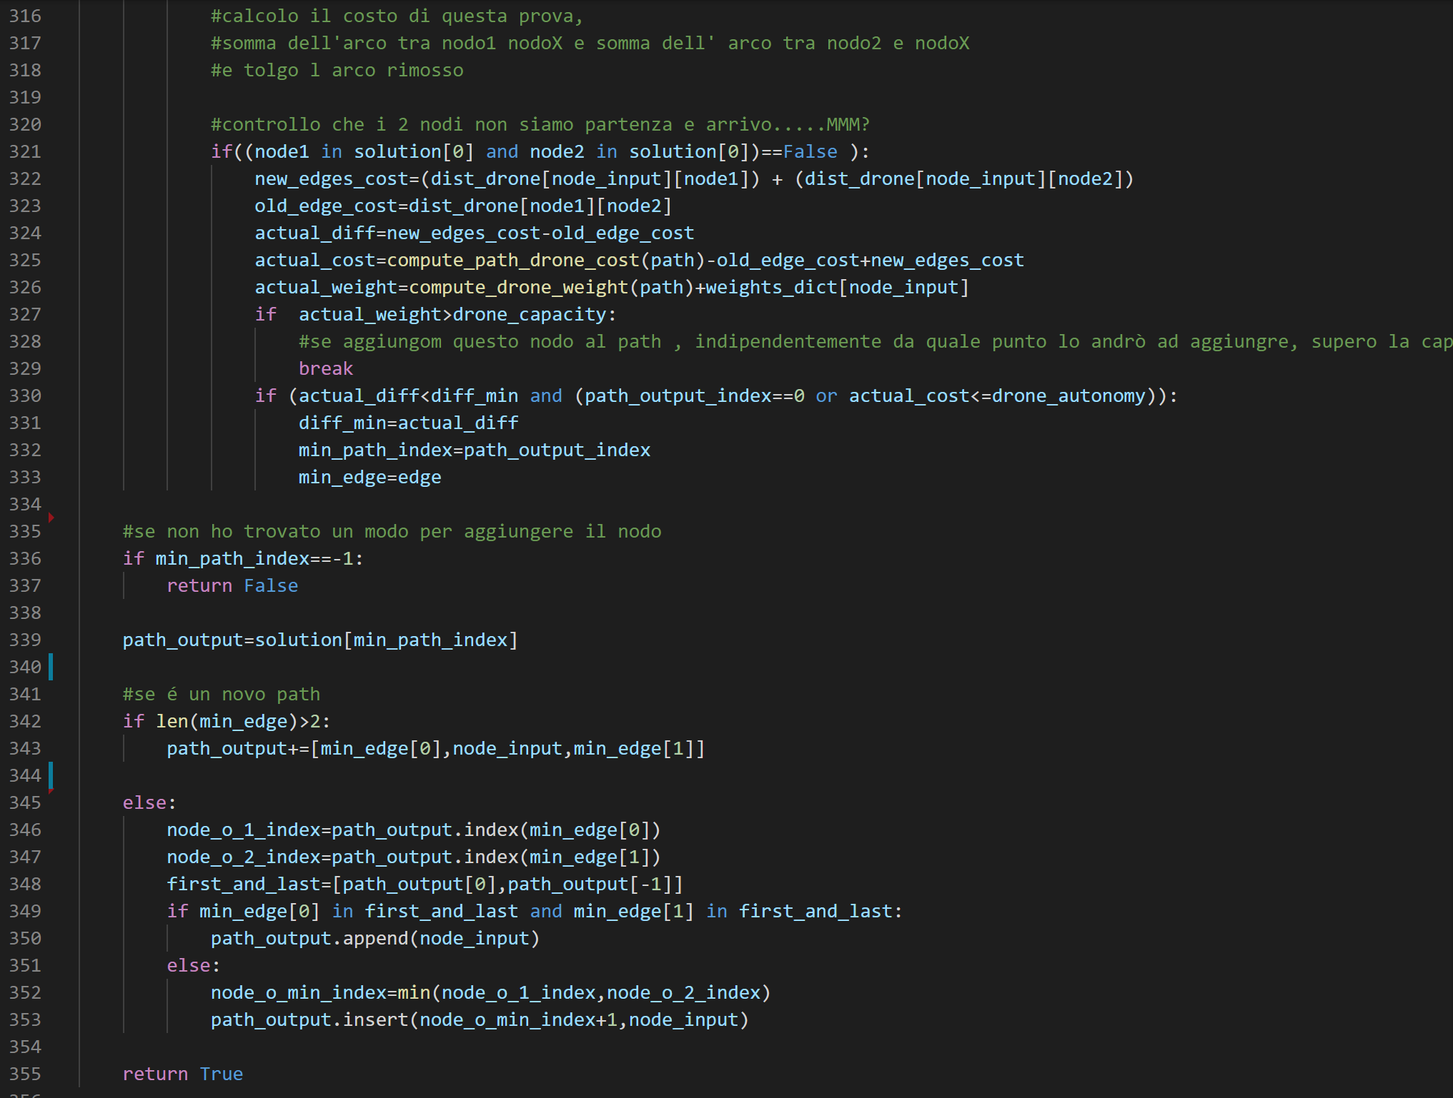
IMPOSIZIONE VINCOLI
Nuovo percorso del Drone con nodo rimosso dal Tour del Truck

Slide 35
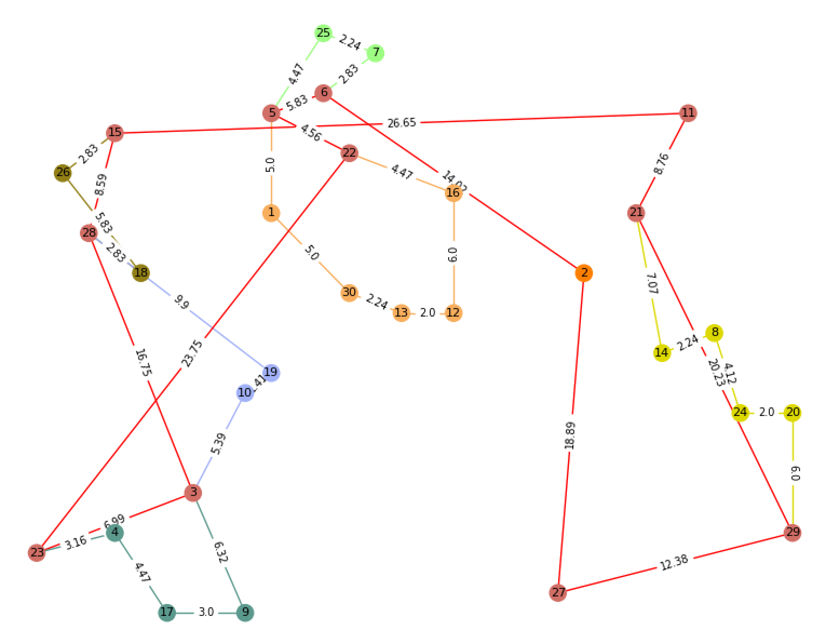
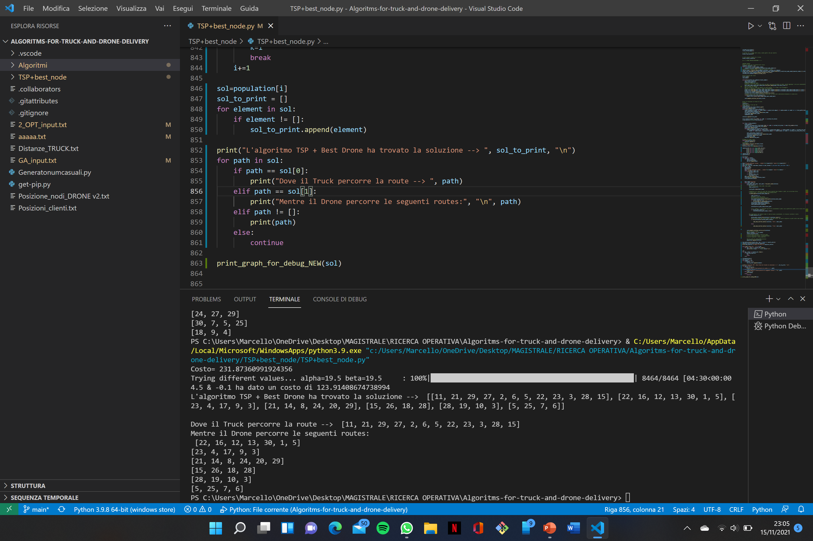
OUTPUT
TSP + BEST NODE
Distanza totale percorsa: 124 Km

Slide 36

COME MIGLIORARE I RISULTATI OTTENUTI?

Slide 37
Per poter migliorare i risultati ottenuti abbiamo applicato delle euristiche di miglioramento Neighborhood Based: la Local Search.
La ricerca locale (local search, LS) è l’algoritmo di riferimento per tutte le (meta)euristiche basate sul concetto di intorno (vicinato, neighborhood).
Il principio fondamentale della LS è risolvere (in modo euristico) P = min {cx: x∊F} dove F è la regione ammissibile, tramite una sequenza di iterazioni in cui al passo k si risolve P^{k} = min {cx: x∊N(x^{k})}
Quando F è di natura combinatoria (come ad esempio i cicli hamiltoniani di un grafo) allora l’intorno N(x^{k}) puo’ venire descritto tramite le differenze ammesse tra x^{k} e x∊N(x^{k}): l’intorno è descritto attraverso la MOSSA che specifica operativamente cosa modifico di x^{k} per generare tutte le soluzioni in N(x^{k}). La procedura “Local Search” restituisce una qualsiasi soluzione migliore di x_{k} nell’insieme N(x_{k}) se questa esiste, ma non necessariamente la migliore soluzione in N(x_{k}).
Quindi il problema di ottimizzazione (N(x_{k}),c,min) che si risolve ad ogni iterazione k-esima, non viene necessariamente risolto in modo esatto.
LOCAL
SEARCH

Slide 38
Esistono numerose tecniche secondo cui esplorare l’intorno.
Dal punto di vista dell’ottimalità della soluzione alla singola iterazione della Local Search, possiamo distinguere fra le strategie:
Best improvement. Si risolve in modo esatto il sottoproblema k-^{esimo} P_{k} = (N(x_{k}) , c, min) ⇒ x* e’ la MIGLIORE soluzione nell’intorno. Si può implementare o tramite la ricerca esaustiva di N(x_{k}) se la cardinalita’ dell’intorno lo permette, oppure strutturando l’intorno in modo tale che P_{k} sia un problema risolvibile in tempi ragionevoli.
First improvement. Si restituisce la prima soluzione in N(x_{k}) che migliora x_{k} determinata durante una ricerca esaustiva strutturata oppure attraverso campionamenti casuali nell’intorno.
h improvement (la h-esima soluzione che migliora l’ottimo corrente). Il procedimento è analogo al precedente, ma la ricerca nell’intorno procede fino a determinare h miglioramenti. E’ un ragionevole compromesso tra costo computazionale e qualità della soluzione quando l’ispezione dell’intero insieme N(x_{k}) è costosa.
Metodo euristico guidato dalle caratteristiche del problema. Non garantisce di trovare soluzioni migliori di x_{k} qualora ci siano.
LOCAL
SEARCH

Slide 39
Tra tutte le possibili Local Search appartenenti al primo gruppo abbiamo deciso di esplorare l’intorno 2-OPT per i cicli hamiltoniani.
Isolando una sola tratta tra tutte quelle fornite dalla soluzione corrente, abbiamo adattato la versione per il TSP.
INTORNO
2-OPT

Slide 40
L’intorno 2-opt è dato da tutti i cicli hamiltoniani che differiscono dal ciclo corrente x per una coppia di archi non adiacenti. Per ognuno degli n archi in soluzione ho n-3 scelte (va escluso l’arco stesso e i due adiacenti). L’intorno 2-opt NON gode della proprietà di raggiungibilità.
INTORNO 2-OPT
i
j
i
j
h
k
h
k
Per ogni coppia di archi selezionati ho un unico modo per riconnettere il ciclo.

Slide 41
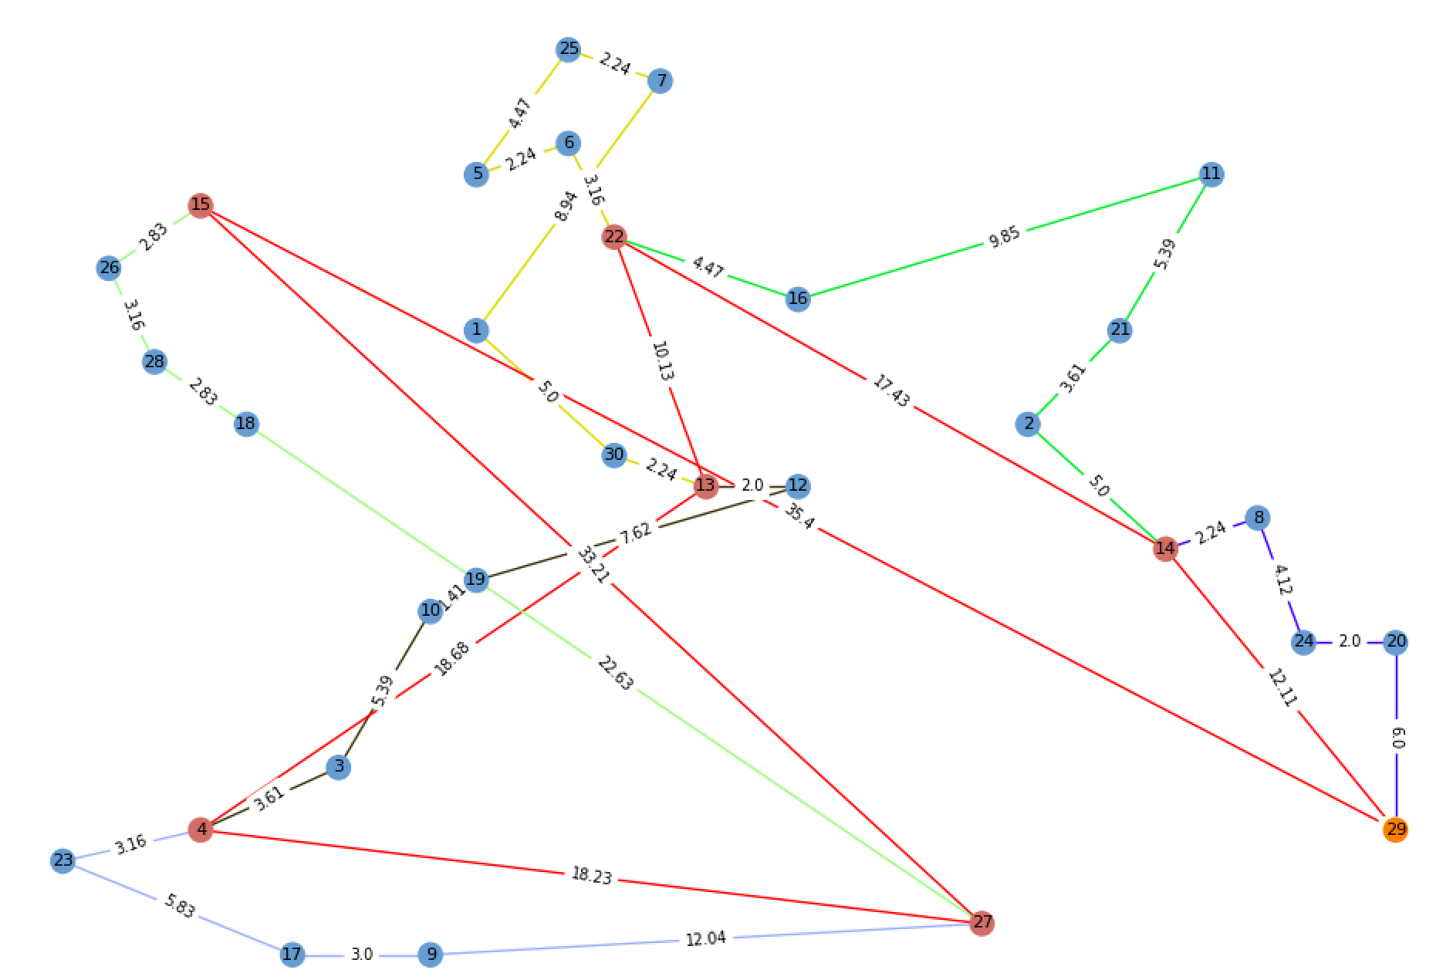
Considerando la soluzione di partenza rappresentata dall’Output dell’algortimo Nearest Neighbour, abbiamo analizzato la route del Truck per poter eseguire la Local Search migliorativa tramite l’esplorazione dell’intorno 2-OPT.

Slide 42
25
7
6
11
5
15
22
26
16
21
1
28
8
18
2
30
12
13
14
24
19
20
10
3
4
29
23
17
9
27
30
30
30

Slide 43
25
7
6
11
5
15
22
26
16
21
1
28
8
18
2
30
12
13
14
24
19
20
10
3
4
29
23
17
9
27

Slide 44
25
7
6
11
5
15
22
26
16
21
1
28
8
18
AUTONOMIA
2
30
12
13
14
24
19
20
10
3
4
29
23
17
9
27

Slide 45
25
7
6
11
5
15
22
26
16
21
1
28
8
18
2
30
12
13
14
24
19
20
10
3
4
29
23
17
9
27

Slide 46
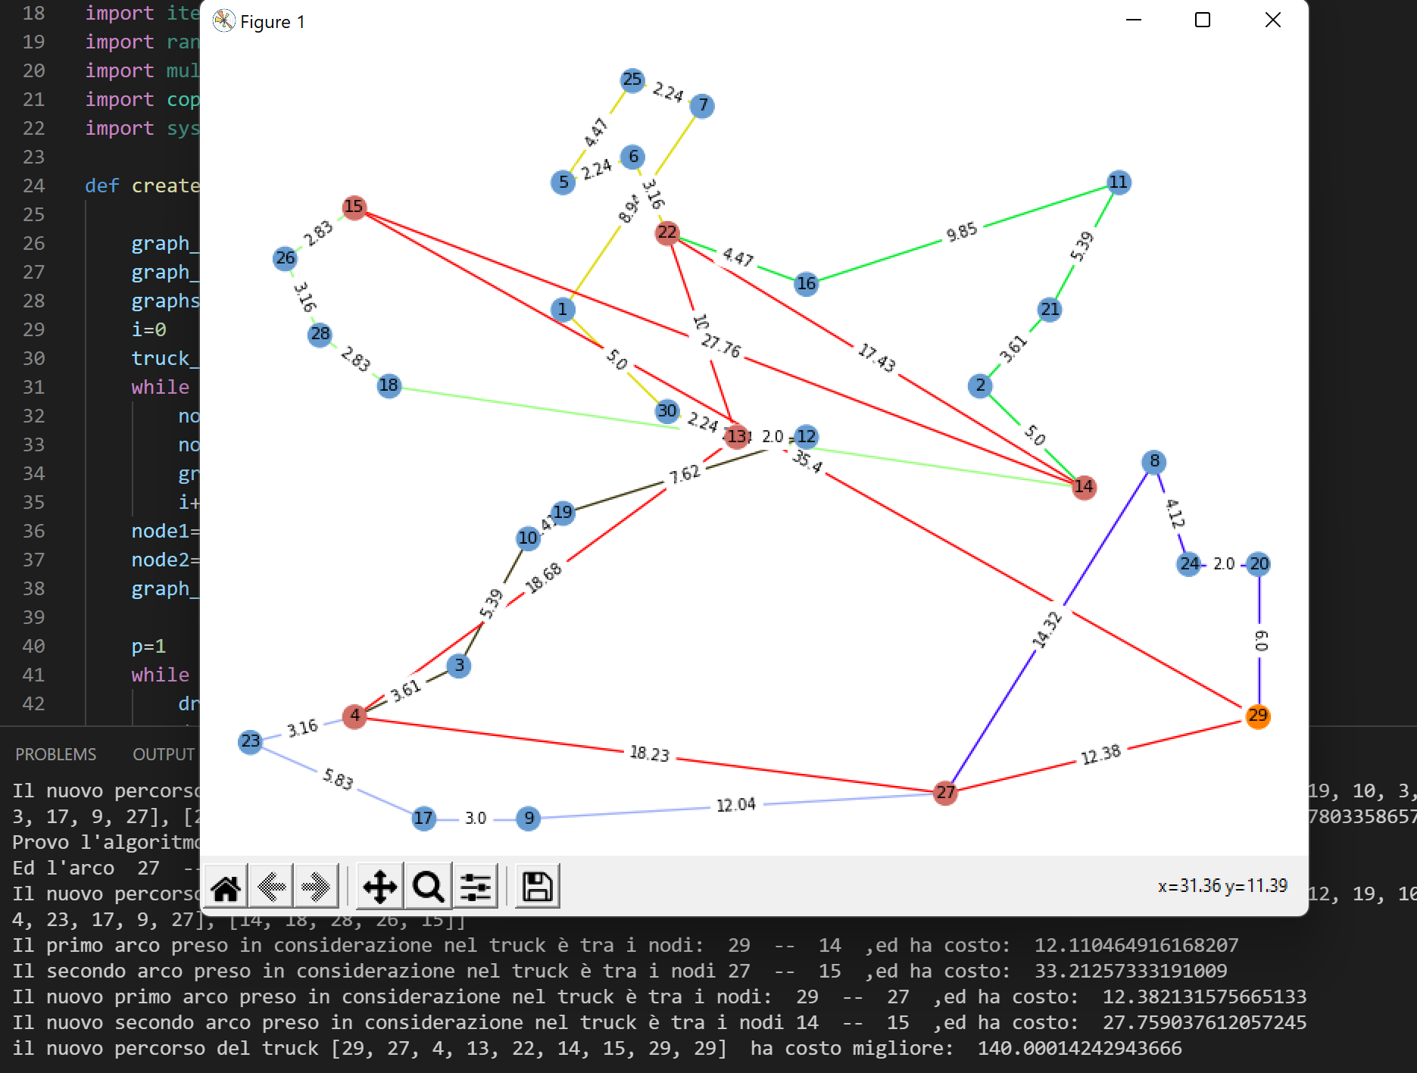
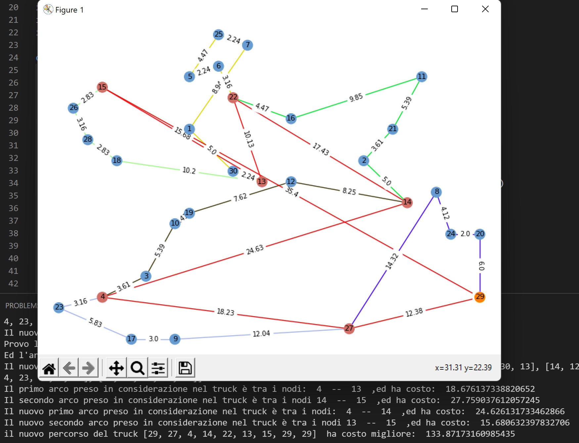
MIGLIORAMENTI NEAREST NEIGHBOUR + 2-OPT
PRIMO MIGLIORAMENTO
SECONDO MIGLIORAMENTO

Slide 47
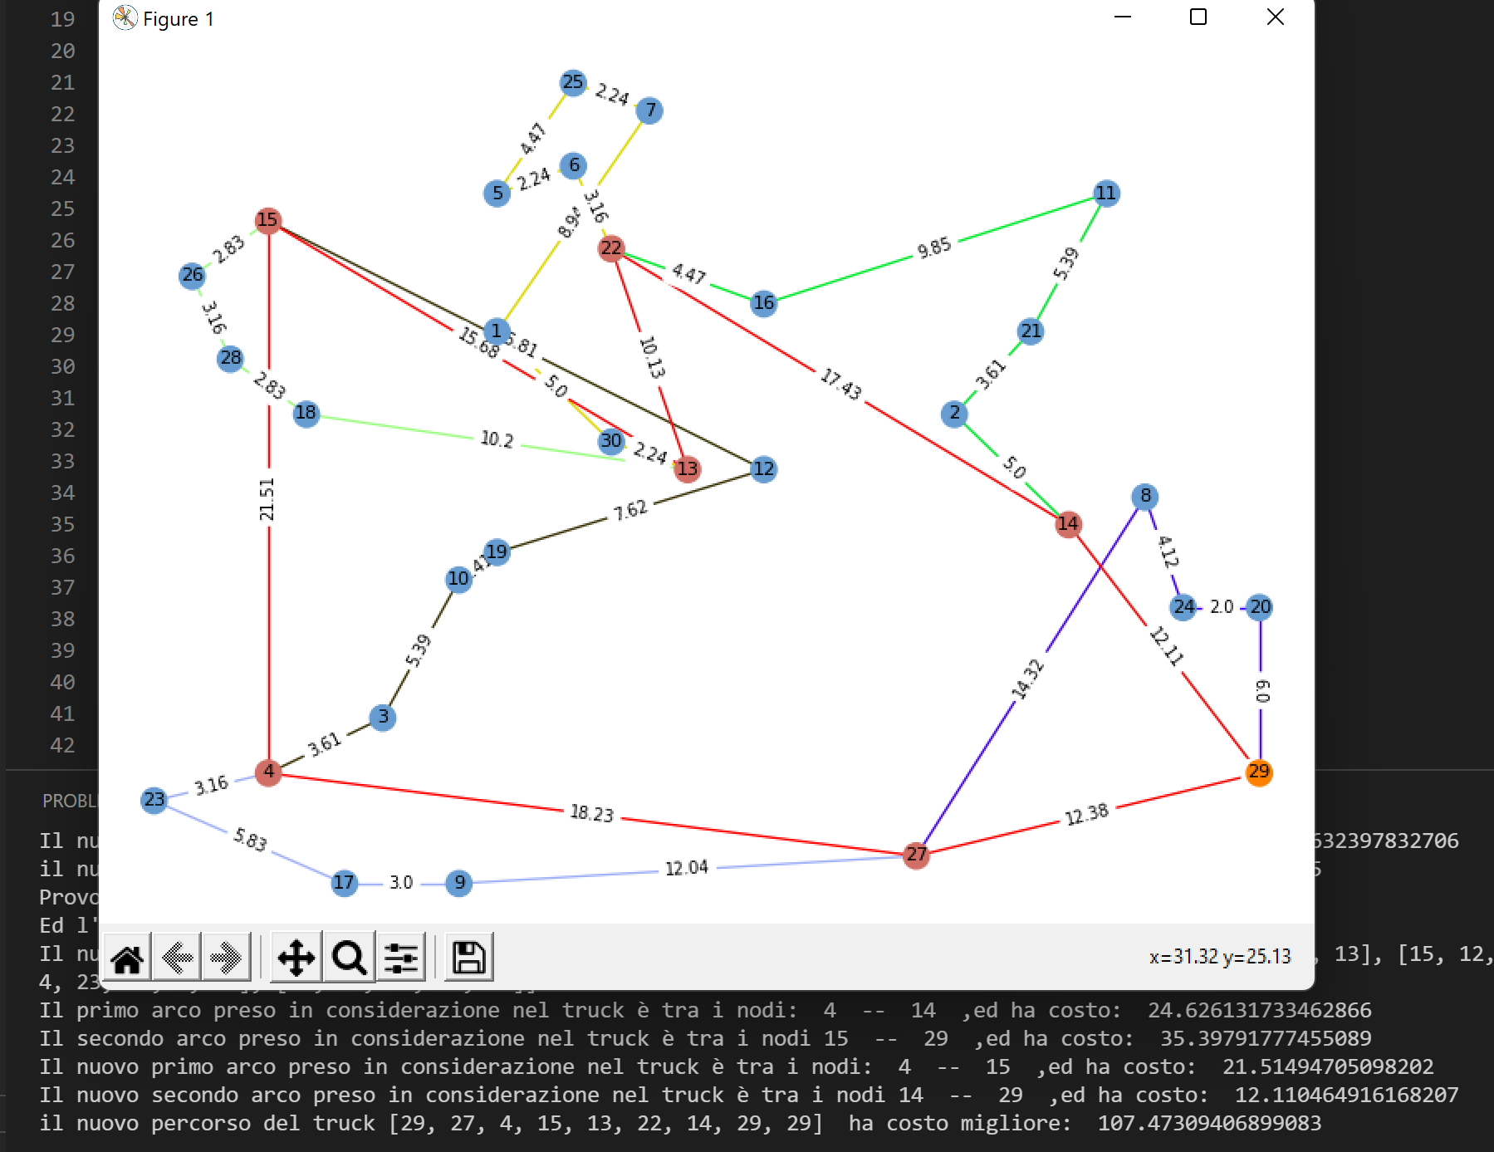
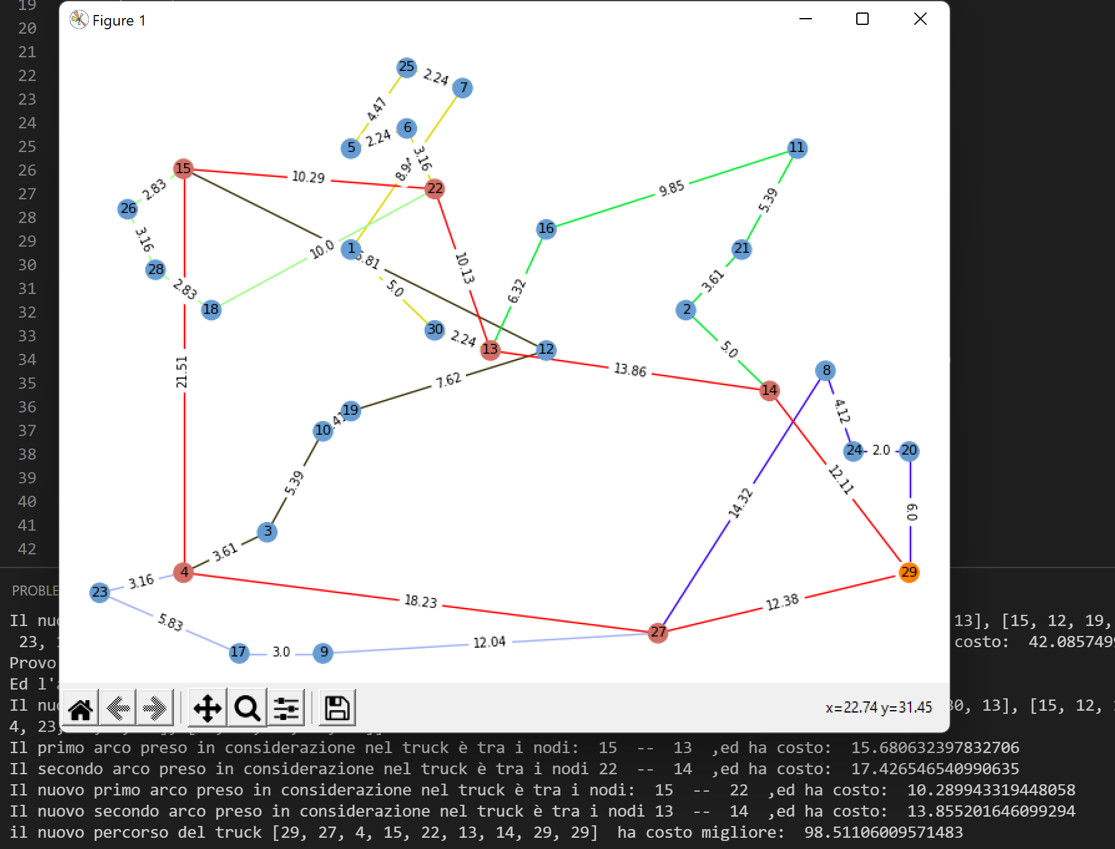
MIGLIORAMENTI NEAREST NEIGHBOUR + 2-OPT
TERZO MIGLIORAMENTO
QUARTO MIGLIORAMENTO

Slide 48
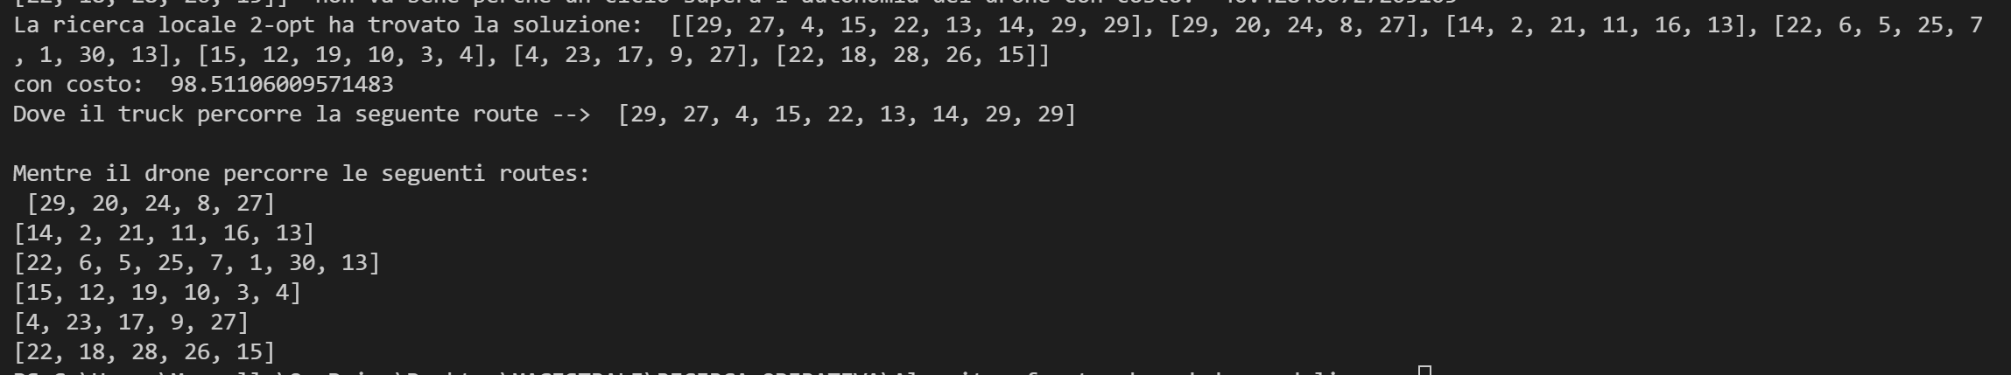
OUTPUT
NEAREST NEIGHBOUR + 2-OPT
Distanza totale percorsa: 98 km

Slide 49
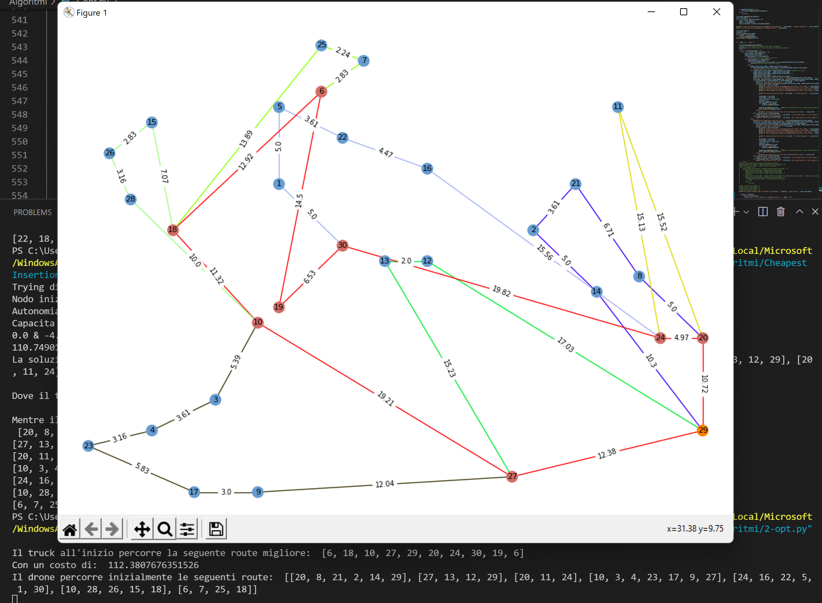
Considerando ora la soluzione di partenza rappresentata dall’Output dell’algortimo Cheapest Insertion, abbiamo applicato la Local Search migliorativa tramite l’esplorazione dell’intorno 2-OPT.

Slide 50
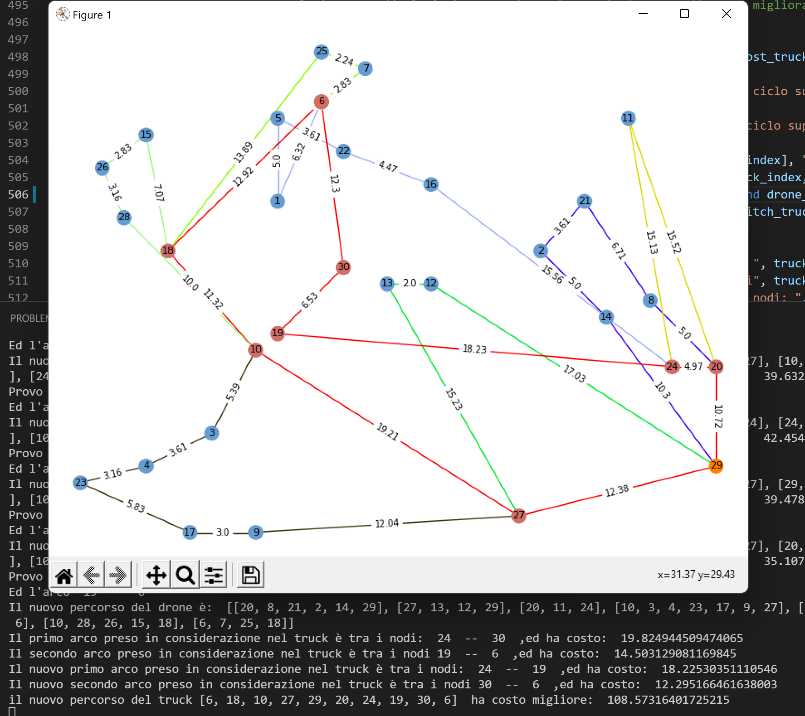
MIGLIORAMENTI Cheapest Insertion + 2-OPT
PRIMO ED UNICO MIGLIORAMENTO

Slide 51
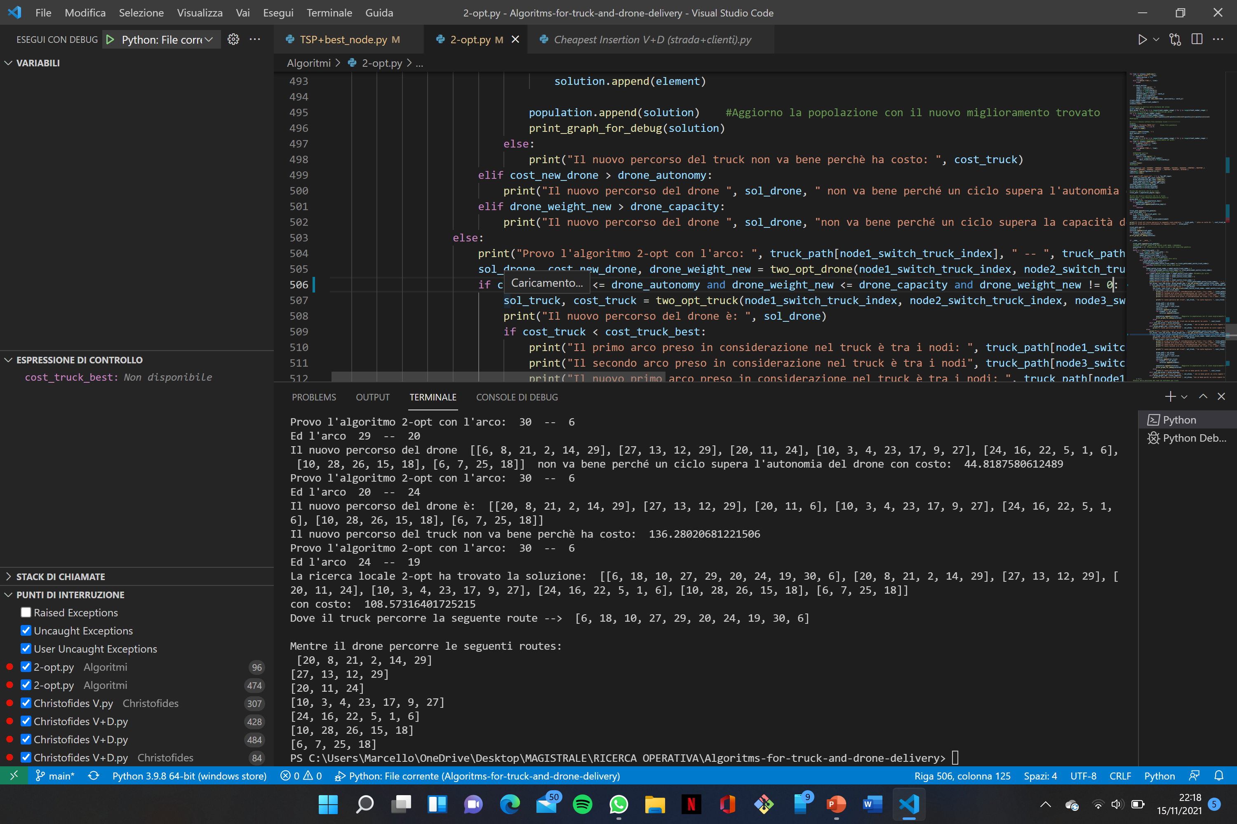
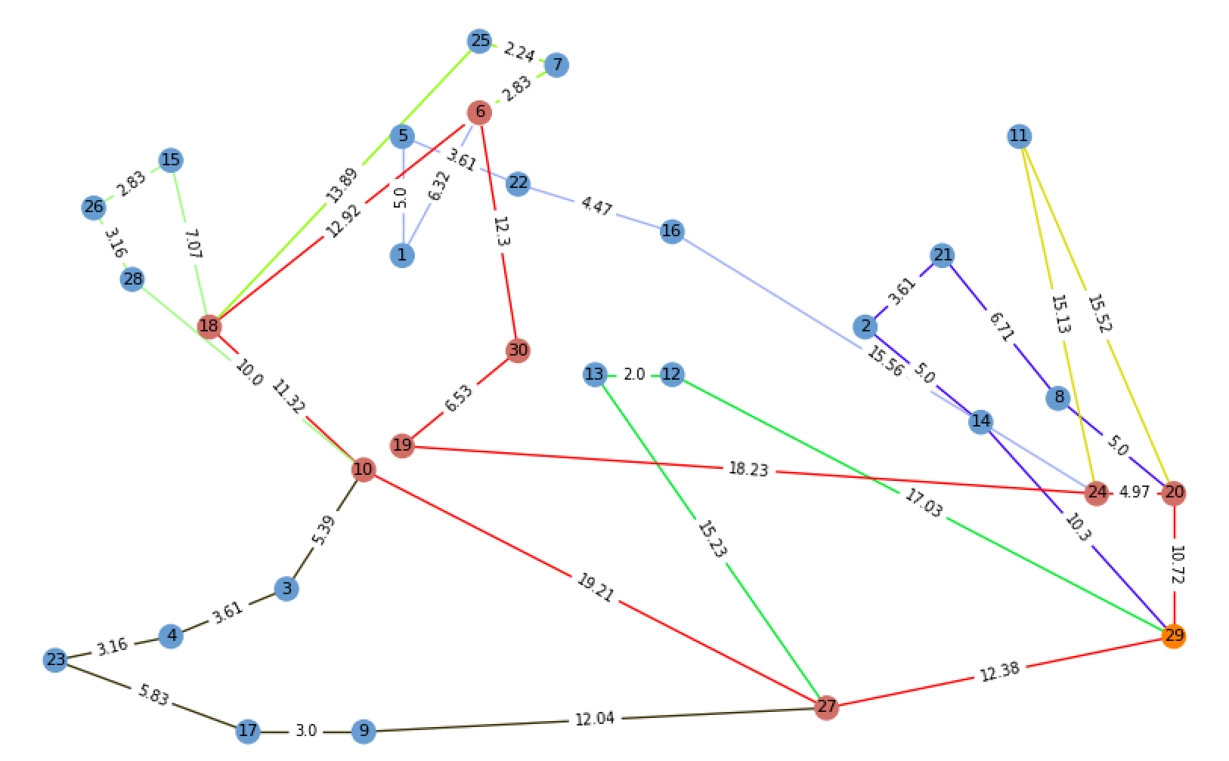
OUTPUT
CHEAPEST INSERTION + 2-OPT
Distanza totale percorsa: 109 Km

Slide 52
Diverse popolazioni di soluzioni vengono evolute contemporaneamente, continuamente
Codifica
Mutazione
Scelta dei genitori
Cross-Over
ALGORITMO
GENETICO

Slide 53
Popolazioni in parallelo
Prendendo in ingresso le soluzioni generate dall”algoritmo precedente(Cheapest Insertion), viene fatto il crossover fino ad ottenere MAX_POPULATION_SIZE.
Vengono create poi un numero (che dipende dai processor della macchina) di popolazioni uguali di partenza, le quali vengono evolute in contemporanea, tramite scelta di genitori, mutazione e crossover, ottenendo soluzioni diverse per ciascuna popolazione
Vengono poi messi insieme tutti gli individui, rimossi quelli duplicati e rimossi I peggiori fin a raggiungere MAX_POPULATION_SIZE
Questo procedimento viene ripetuto OUTER_ITERATIONS volte, scegliendo alla fine l’individuo con costo minore

Slide 54
Codifica
Lista di liste
Ogni lista rappresenta un percorso
Prima lista percorso del truck
Liste successive percorsi del drone
[[1,2,3,4],[2,5,6,3],[4,7,1]]
1
7
2
5
4
3
6

Slide 55
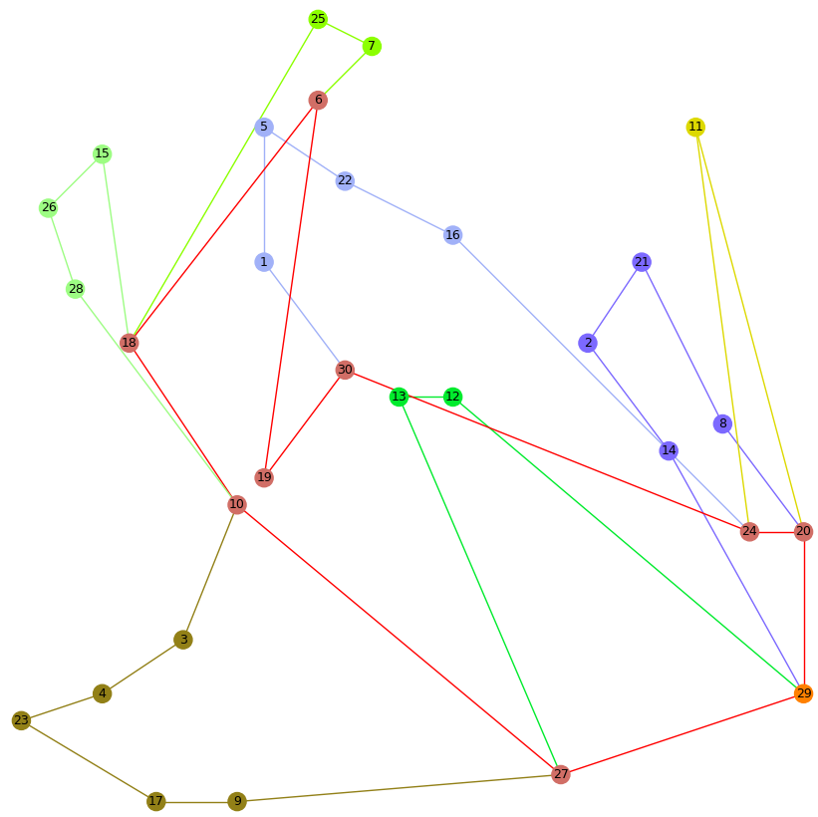
Mutazione
Per ogni soluzione vengono scelti a caso una serie di nodi da rimuovere, che però rientrino in questi casi:
Il nodo ha grado 2, indipendentemente che appartenga al percorso del truck o del drone
Il nodo ha grado 3 e posso allungare il percorso del drone gli arriva in modo tale da riconnettere i percorsi
Il nodo ha grado 3 e posso fondere il percorso del drone che finisce in quel nodo e il percorso che invece inizia
Se il nodo rimosso aveva grado 2 cerco il punto migliore dove inserirlo, controllo quindi ogni percorso e ogni arco, tale che l’aggiunta del suddetto nodo comporti il detour minimo, penalizzando sia l’aggiunta al percorso del truck, che la creazione di nuovi percorsi.
Non faccio mutazioni sulla soluzione migliore per evitare di perdere l’ottimo trovato fin’ora
19
10

Slide 56
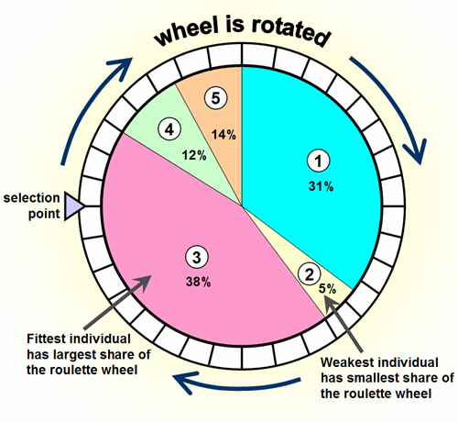
SCELTA DEI GENITORI
Per scegliere i 2 genitori, viene utlizzata la rank roulette wheel selection.
Viene calcolata la fitness per ogni soluzione: la performance della soluzione viene missurata calcolando il costo della distanza percorsa dal truck, il percorso più corto avrà fitness maggiore
La fitness della soluzione viene leggermente penalizzata per ogni nodo non visitato, e se il deposito non è visitato dal truck,in modo da aiutare a mantenere la diversità
Vengono ordinati gli individui per rank, il primo ha rank 1, il secondo rank 2 e cosi via. Il rank piu basso avrà probabilità minore e quello piu alto avra la probabilità maggiore di essere scelto
Scelgo casualmente con questi criteri (giro la ruota)

Slide 57
CROSS-OVER
Scelti i 2 genitori, il Cross-Over si suddivide in 3 fasi principali:
2-Point sul percorso del Truck
Ereditare i percorsi del Drone
Aggiunta dei nodi rimasti

Slide 58
CROSS-OVER
Scelti i 2 genitori, il Cross-Over si suddivide in 3 fasi principali:
2-Point sul percorso del Truck
Ereditare i percorsi del Drone
Aggiunta dei nodi rimasti
-Vengono scelti casualmente 2 punti sul percorso del Truck del genitore 1
-Vengono copiati i nodi interni ai 2 punti scelti nel figlio
-Proseguendo in ordine si inseriscono nel figlio i nodi non già presenti nel figlio, provenienti dal genitore 2
-Per generare il figlio 2 si invertono i ruoli dei 2 genitori
Genitore1 | 1 | 4 | 5 | 7 | 12 | 15 | 16 | 19
Genitore2 | 7 | 2 | 17 | 12 | 15 | 16 | 25 | 30
Figlio1 | 2 | 16 | 5 | 7 | 12 | 25 | 30

Slide 59
CROSS-OVER
Scelti i 2 genitori, il crossover si suddivide in 3 fasi principali:
2-Point sul percorso del truck
Ereditare i percorsi del drone
Aggiunta dei nodi rimasti
Dato che i nodi del truck vengono ereditati , spesso nel figlio si trovano serie di nodi identiche ai genitori, per questo , per ogni coppia di nodi che era presente in uno dei 2 genitori, ne copio il percorso del drone associato, ovviamente non tutti i percorsi saranno ‘importabili’ per cui alcuni nodi rimarrano non visitati.

Slide 60
CROSS-OVER
Scelti i 2 genitori, il crossover si suddivide in 3 fasi principali:
2-Point sul percorso del truck
Ereditare i percorsi del drone
Aggiunta dei nodi rimasti
I nodi rimasti non visitati fino ad ora vengono inseriti nel percorso migliore disponibile, rispetto i vari vincoli.
Prima provo ogni percorso del drone, cercando il detour minimo, poi provo a creare nuovi percorsi, se non riesco ad allungare quelli già esistenti. Infine se nemmeno questa mossa è possibile, aggiungo il nodo al percorso del truck.

Slide 61
Risultati
Utilizzando e variando i parametri
INTERNAL_ITERATIONS=200
MAX_POPULATION_SIZE=500
OUTER_ITERATIONS=30
NODE_PROBABILITY_FOR_MUTATION=0.99
Siamo in grado di migliorare praticamente ogni soluzione, chiaramente se la quantità e la diversità delle soluzioni in input è alta, il miglioramento ne trae beneficio

Slide 62
Problemi incontrati
Il primo éscoglio stato ideare la codifica, una codifica che cercasse di mantenere lamarkianicità e unicità, tuttavia potrebbe accadere che la ciclicità del percorso del truck e il fatto che i percorsi del drone potrebbero essere in entrambe le ‘direzioni’ comportino una duplicazione di soluzioni, e per questo vengono sempre cercati e eliminati i duplicati nella soluzione
La scelta della mutazione è stata alquanto complessa, in quanto nessuna vista a lezione o trovata online era adatta, se non per la K-SWAP che però data la poca probabilità che i percorsi riescano a ‘scambiarsi’ i nodi non credevamo avrebbe dato grossi risultati, senza tenere conto che la soluzione non sarebbe ne migliorata ne peggiorata, in quanto il costo non dipende dal drone. Quindi abbiamo optato per una specie di ricerca locale per ogni nodo rimosso, dato che se riesco a rimuovere un nodo dal percorso del truck e ad aggiungerlo al drone sicuramente miglior la soluzione.
Per la scelta della crossover invece abbiamo preso spunto dal 2Point crossover per tsp, e dopo aver pensato a modi per fare crossover su ogni percorso(inclusi quelli del drone) abbiamo scelto di ereditarli, favorendo in modo importante la lamarkianicità.
Infine inizialmente gli individui semplicemente non potevano avere nodi non visitati o comunque il nodo deposito doveva essere per forza vistato dal truck, permettendo questi casi e penalizzando la fitness, abbiao aumentato la diversità, migliorando in media il risultato ottenuto

Slide 63
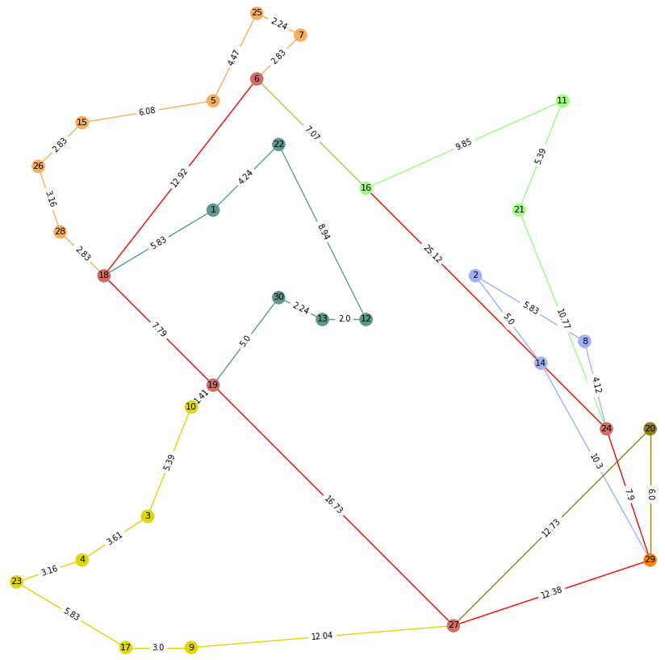
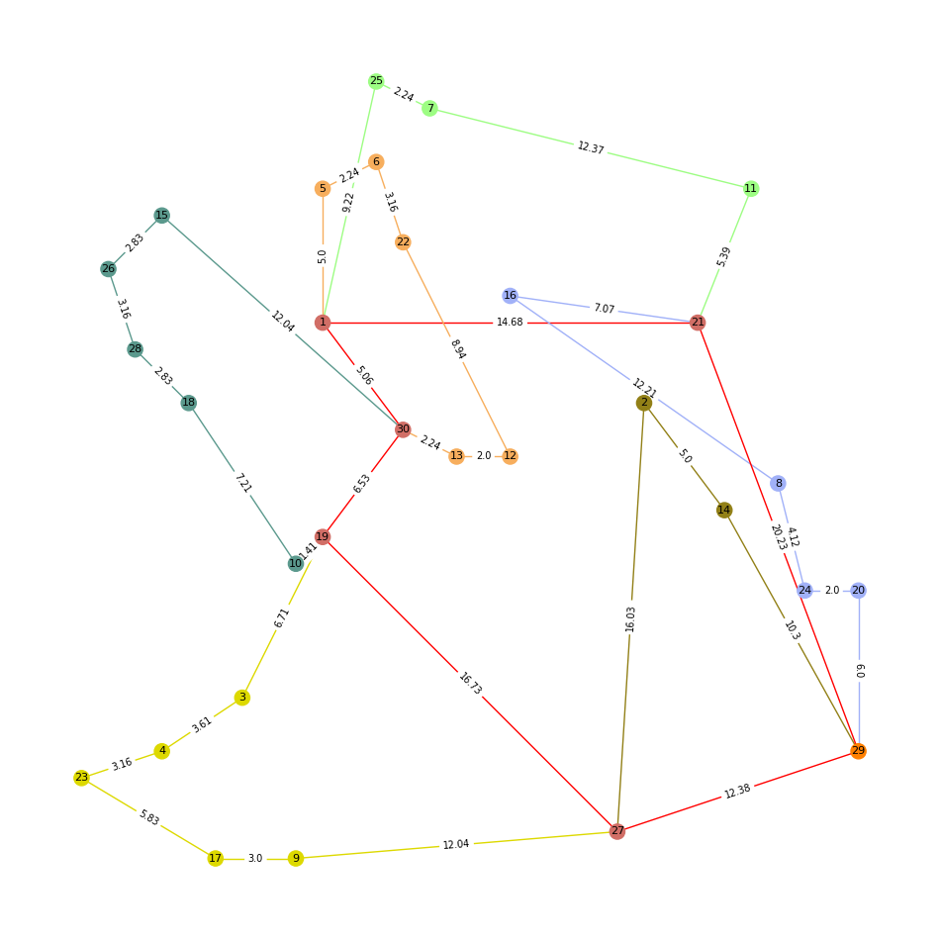
Grafici e valori
CHEAPEST-INSERTION ➔ 2-OPT ➔ GENETIC
112,39 ➔ 108,57 ➔ 82,84
CHEAPEST-INSERTION➔ GENETIC
112,39 ➔ 82,84

Slide 64
E’ POSSIBILE OTTENERE ULTERIORI MIGLIORAMENTI?

Slide 65
Alcuni miglioramenti potrebbero essere:
Applicare la 2-OPT su tutti gli input, in modo da avere più soluzioni in input per la GENETIC
Creare una pool di soluzioni combinando le varie costruttive e migliorative, sempre per favorire poi la GENETIC
Modificare la GENETIC per tenere conto della diversità delle soluzioni, in modo da riuscire meglio a mantenerla
Applicare local search più efficaci sugli individui migliori di ogni popolazione parallela, ibridizzando local search ed evoluzione
Creare mutazioni diverse , (magari anche piu distruttive e applicarle raramente), in modo da sfuggire meglio ai minimi locali
Oltre a diverse mutazioni, creare anche diverse tecniche di ripristino e applicarle alternandole, possbilmente agendo su elementi ortognali (parallelismo con destroy e repair)

Slide 66
IN CONCLUSIONE
Come previsto, la NEAREST-NEIGHBOUR, essendo la greedy più semplice si è dimostrata la peggiore
Sempre in accordo con la teoria, la 2-OPT non garantendo la raggiungibilità a volte non migliora la soluzione
Ibridizzare e fondere diversi algoritmi, alternare esplorazione dell’ intorno e creazione di nuove soluzioni, come previsto dalla teoria è la modalità più efficace, che produce risultati migliori
Implementare i vari algoritmi studiati durante il corso, modificarli e crearne di nuovi ci ha aiutati a capirli meglio, consentendoci di capire quanto possano essere complessi i problemi di ottmizzazione. Inoltre ci ha stupito la fantasia con cui questi algoritmi sono stati creati e la possibilità di svilupparne di nuovi osservando la natura (ANT,SWARM,GENETIC,SIMULATED ANNEALING ecc).

Slide 67
GRAZIE PER L’ATTENZIONE
Bentivoglio Marcello
Fogli Federico
Guarelli Tommaso

